Slide 1
Blå danmarkshistorier Kongemagt og opdagelsesrejser
Claus Frederiksen & Jesper Fischer, 2020. Columbus.

Slide 2
Blå danmarkshistorier Kapitel 1 – Søkongen modul 1
Formålet med forløbet
Danmark er en søfartsnation
Mange har et forhold til havet
Mange familier har været knyttet på den ene eller anden måde til søfarten. En eller to generationer tilbage er nok. Er der én i jeres familie som har arbejdet i et maritimt erhverv?
Mange vigtige begivenheder i danmarkshistorien tager sit udgangspunkt i søfarten eller kan afspejles i søfarten
Notes:
Danmark har været en søfartsnation siden vikingetiden. Det er et ”lidt” glemt emne. Det har passet dårligt med landbrugshistorie/politisk historie (og til dels økonomisk historie). Vi er ikke kun en nation af bønder). Og da søfarten er global så det passer dårligt til nationalisme og den nationale fortælling.
Hvis I går hjem og spørger om der er en sømand, havnearbejder, redder, shippingmand e.l. i familien. Måske bedsteforældre, så er sandsynligheden ret stor.
Og så søfartshistorier spændende::
Der er drabelige slag
Pirater
Handel med slavegjorte
Møder med fremmede folkeslag
Handel med eksotiske varer
Opdagelsesrejser
Fare og store vidder
Og så er der selvfølgelig alle de mere nære begivenheder
Sømandskoner der venter hjemme på nyt. Havnebyggerier der former danmarkskortet. Krige mod Sverige, mod England. Ubådskrig i danske farvande. Krigssejlere under verdenskrig. Og der er kendte TV-serier; Beha-familien på togt, Troels Kløvedals sejladser. Ja selv tidligere statsminister Lars Løkke har sejlet over Atlanterhavet i forbindelse med en reality.serie.
Og så er der Chr. IV som havde et helt særligt forhold til havet. Han knyttede kongemagten til søfarten. Ham kan man sagtens kalde en søkonge.

Slide 3
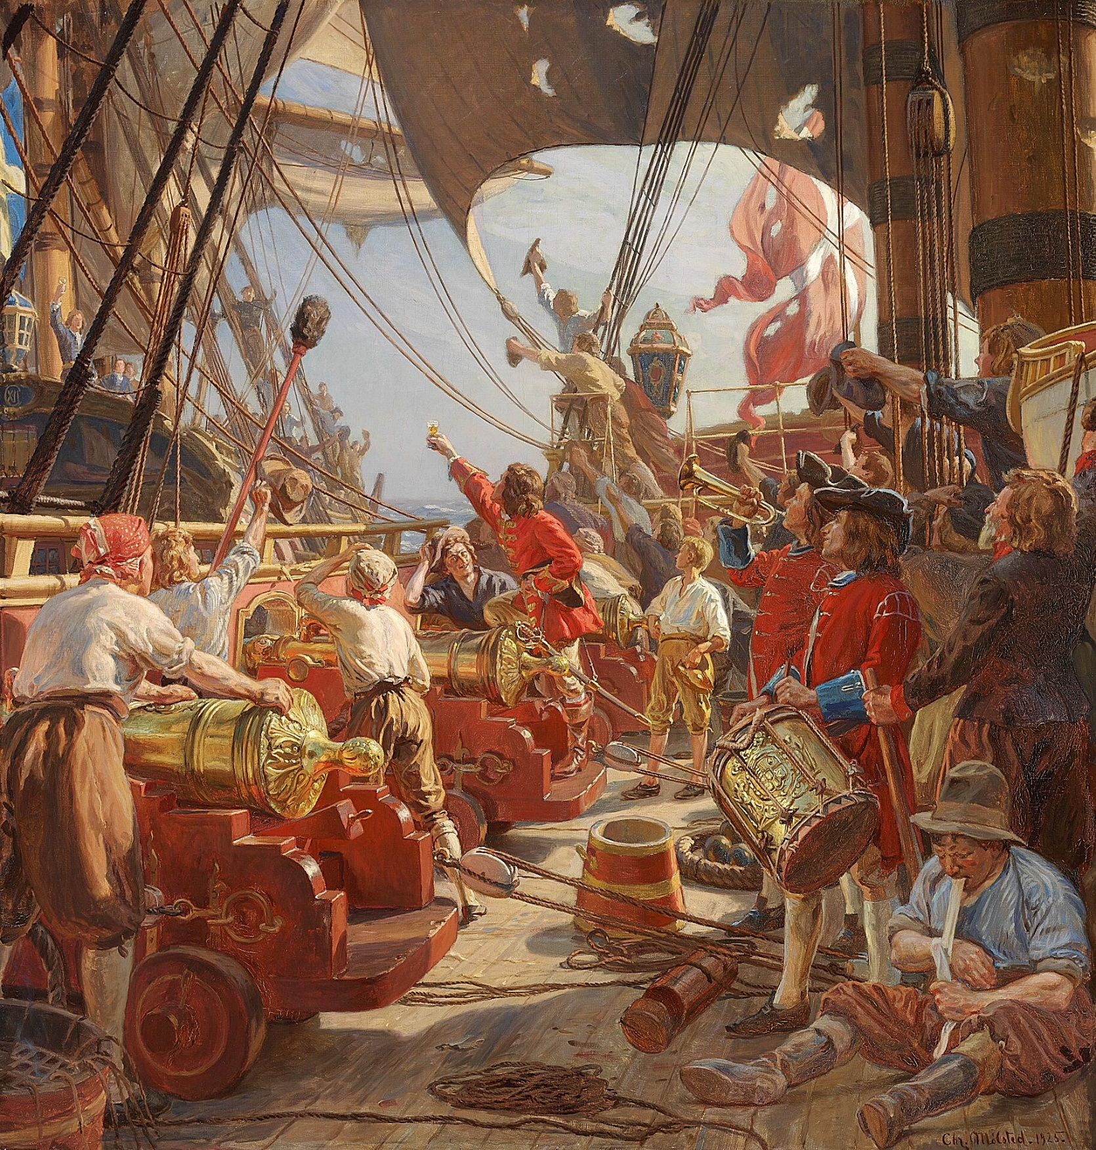
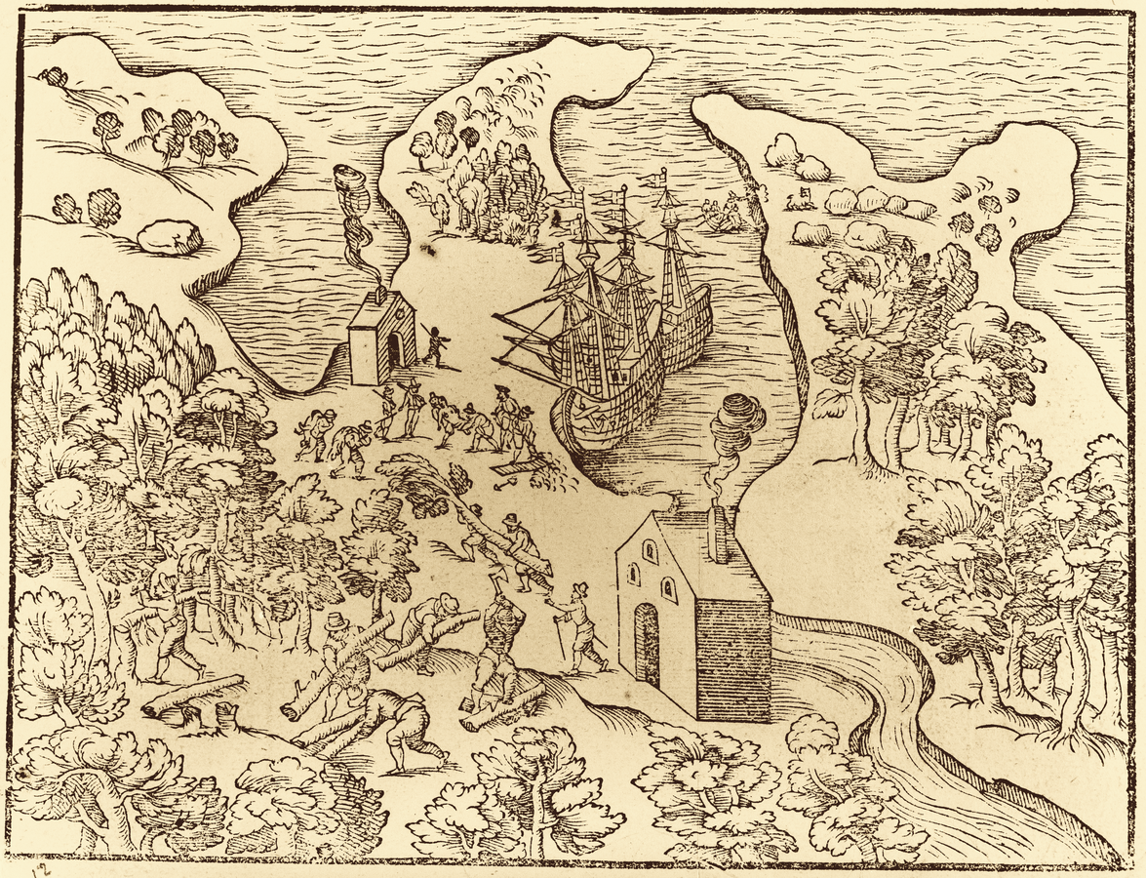
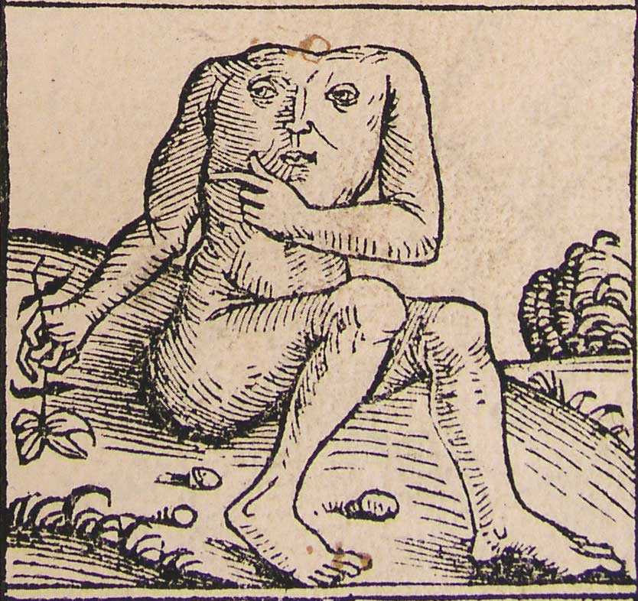
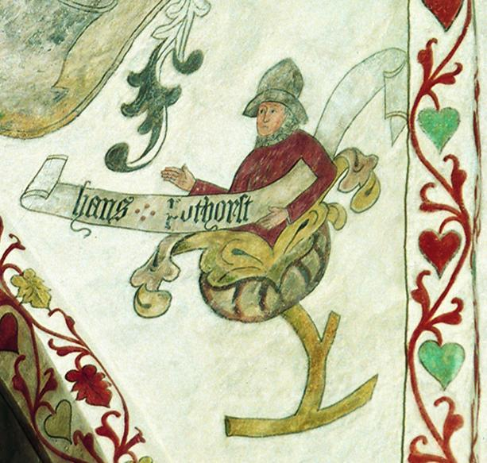
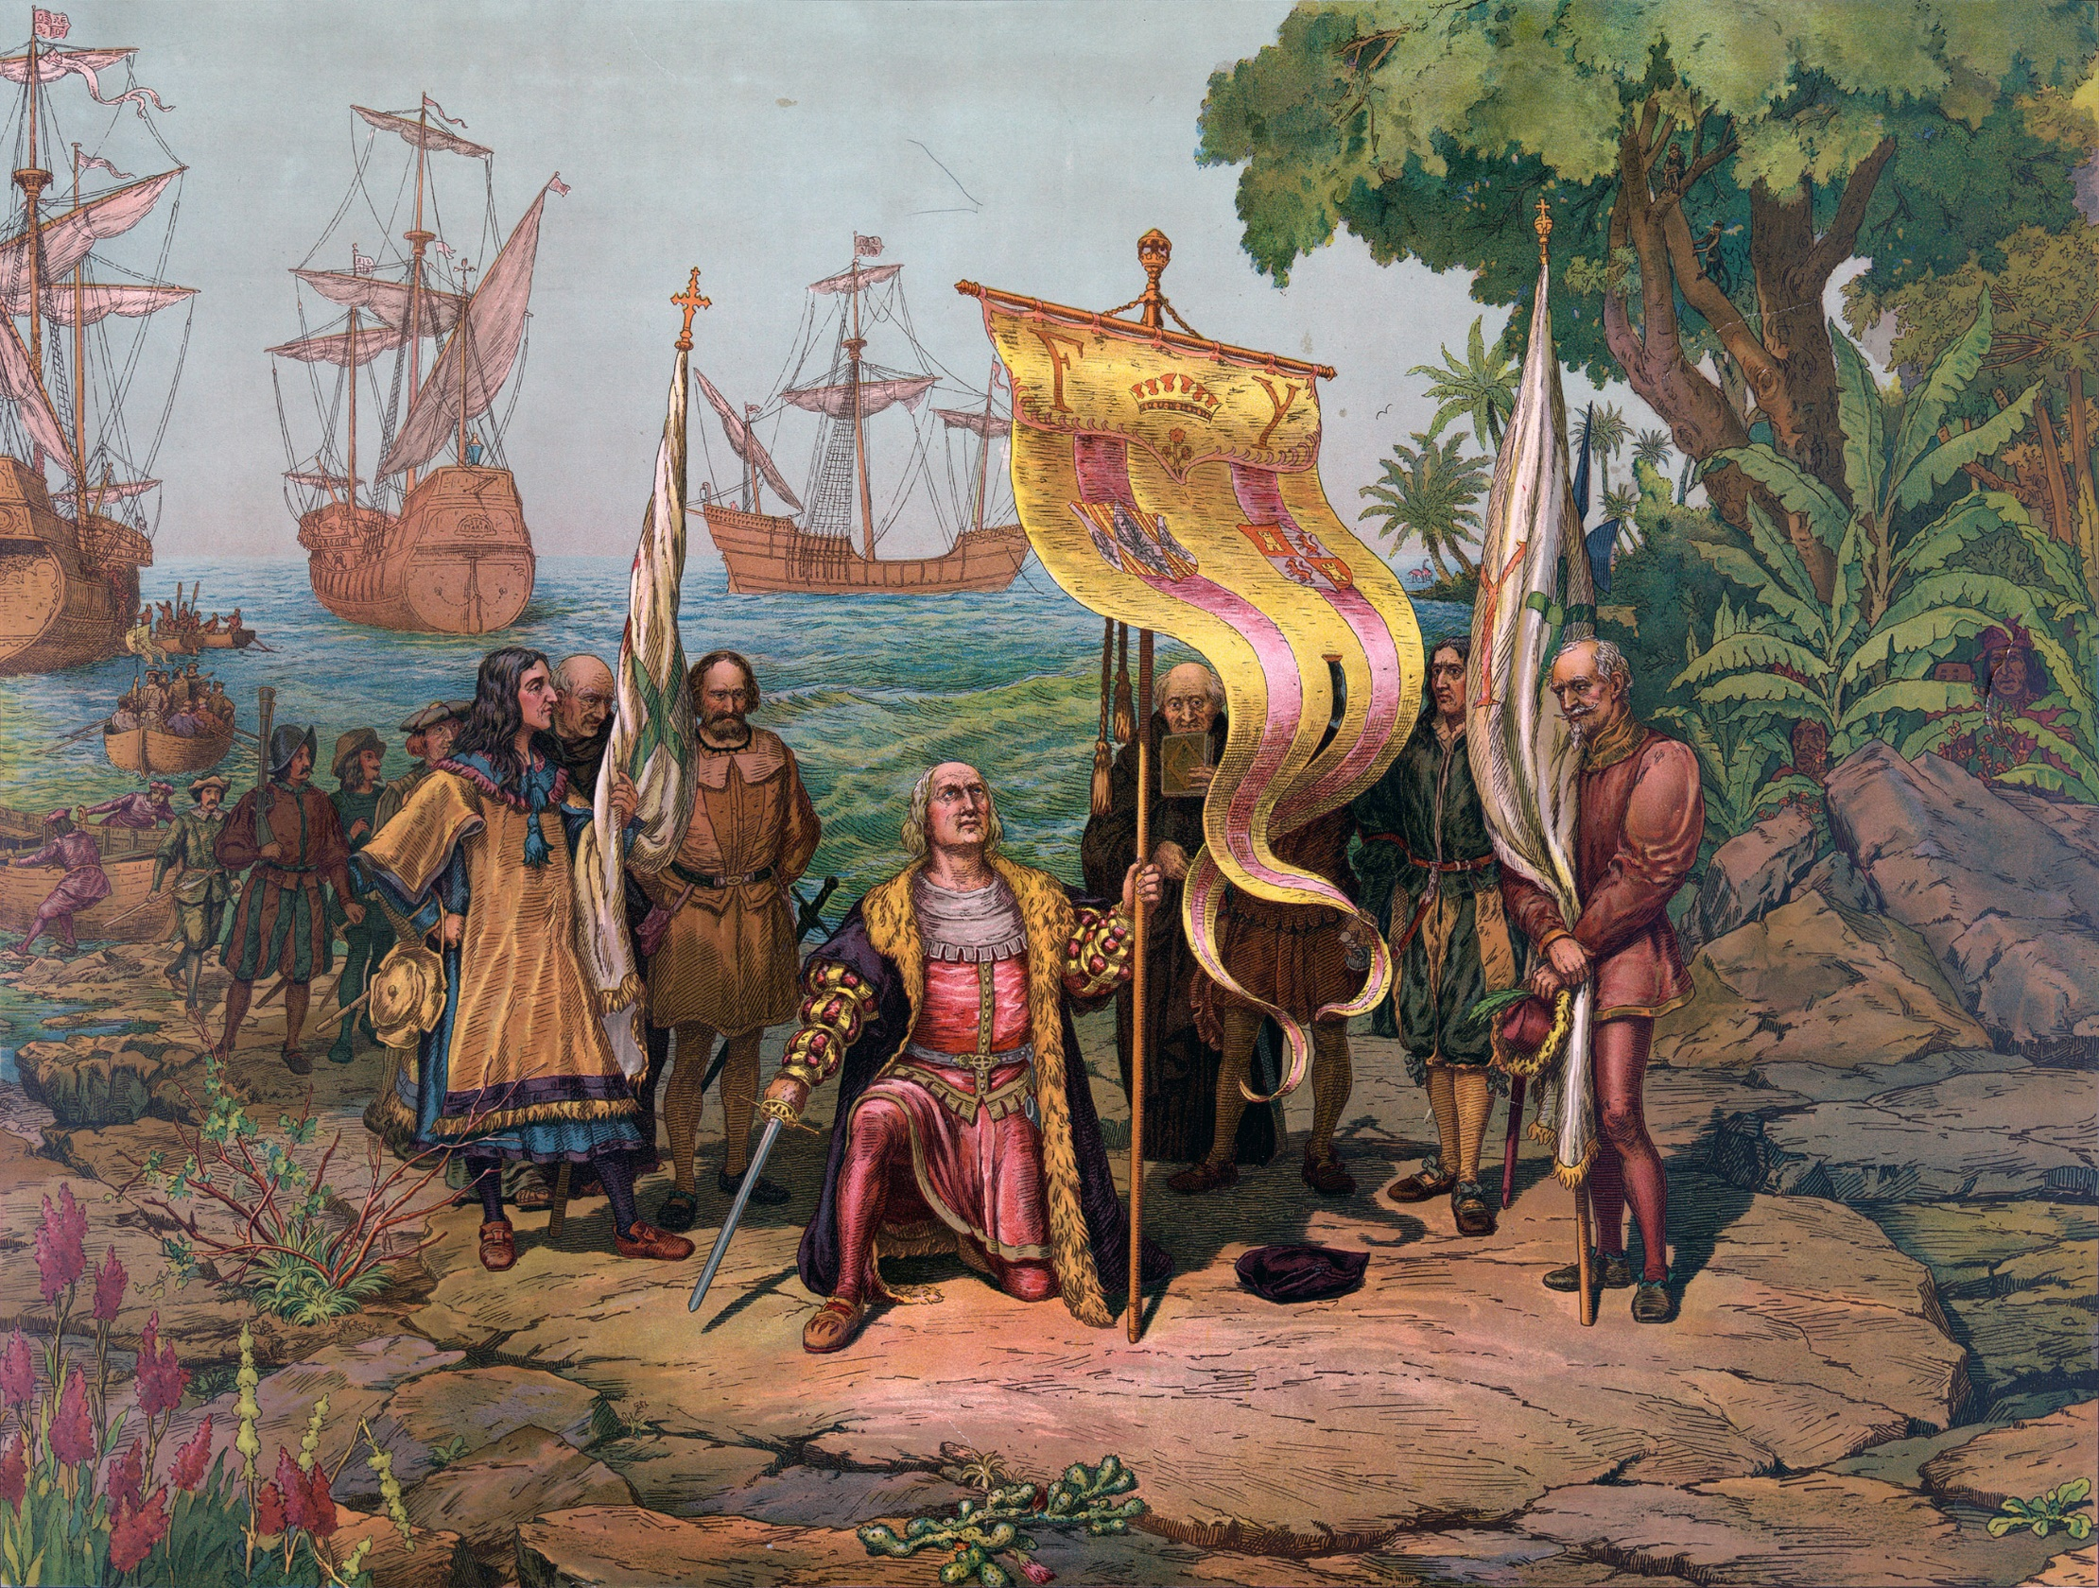
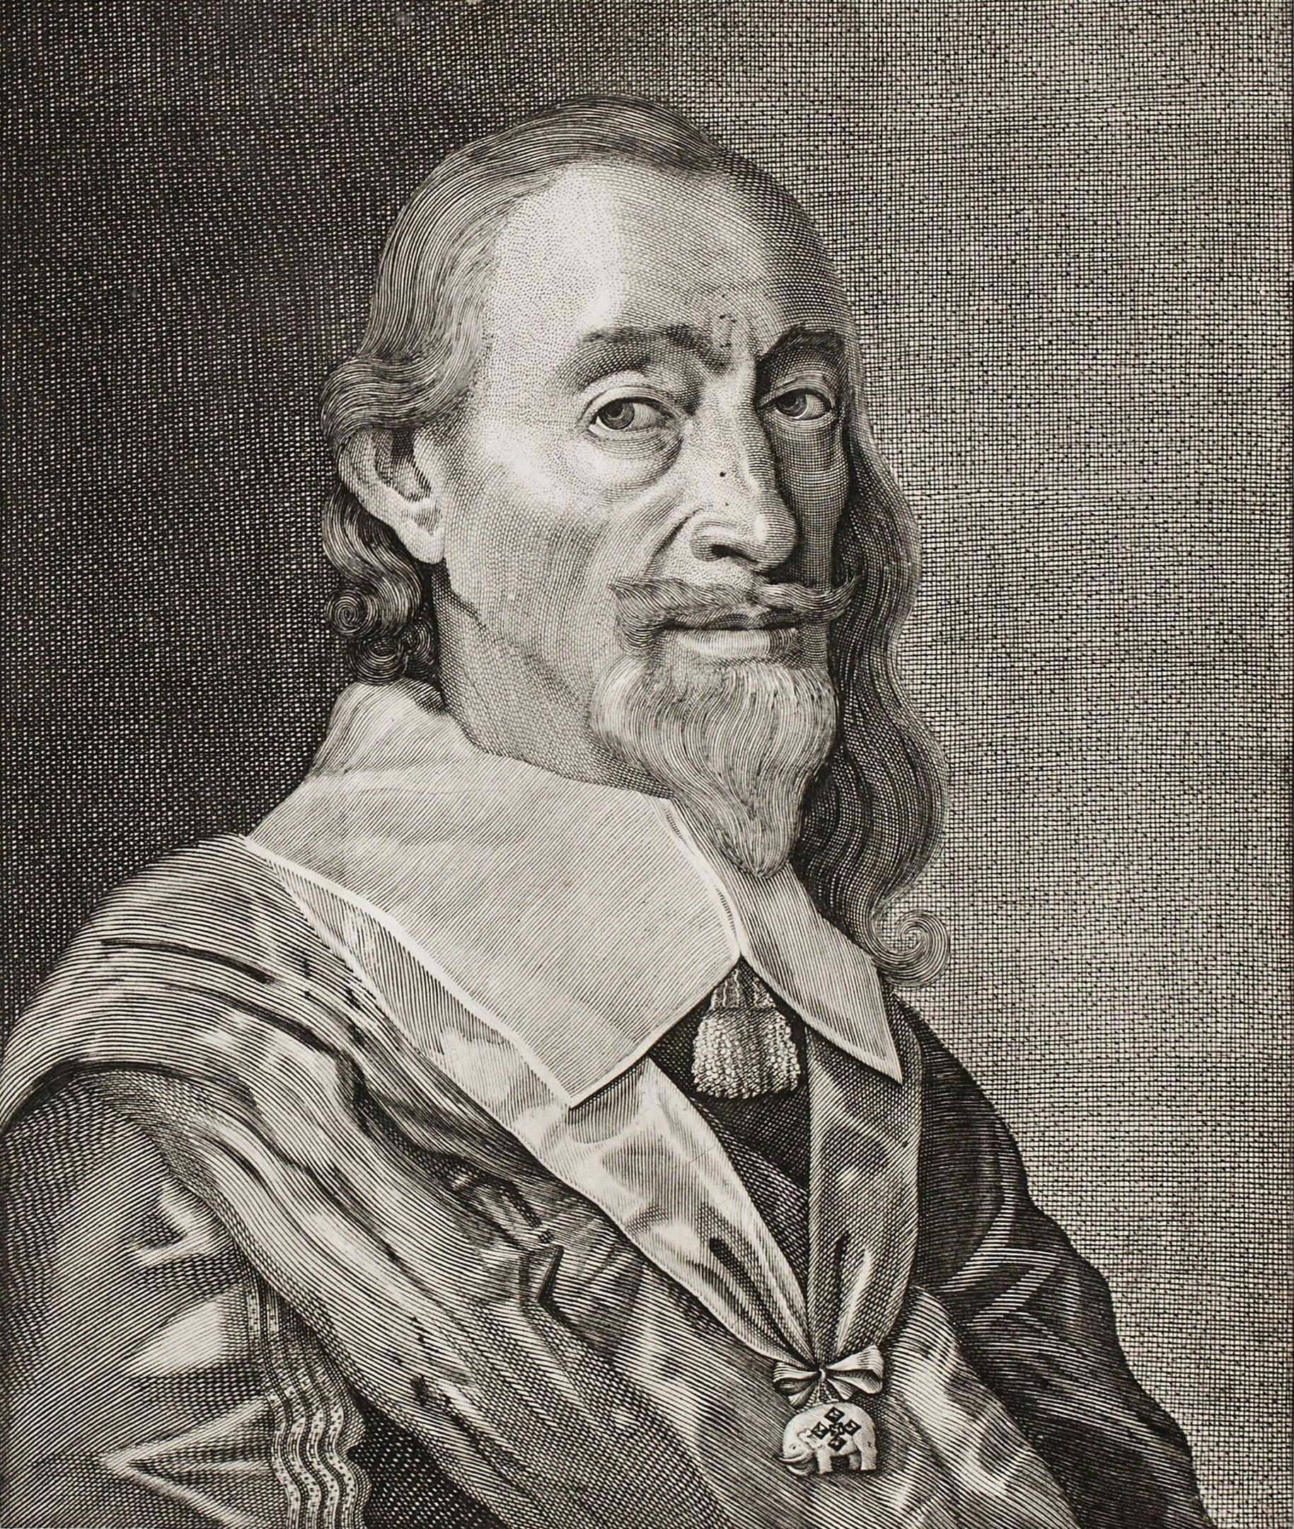
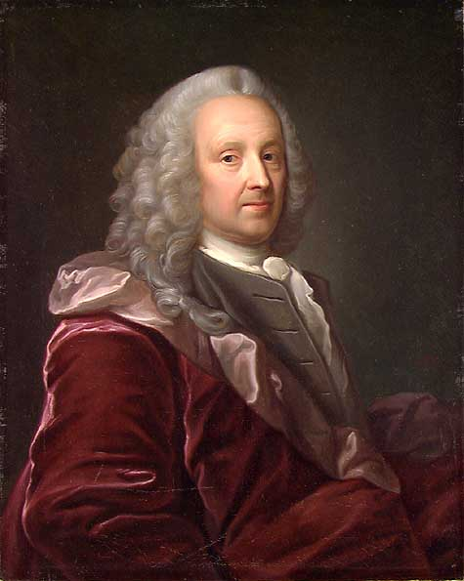
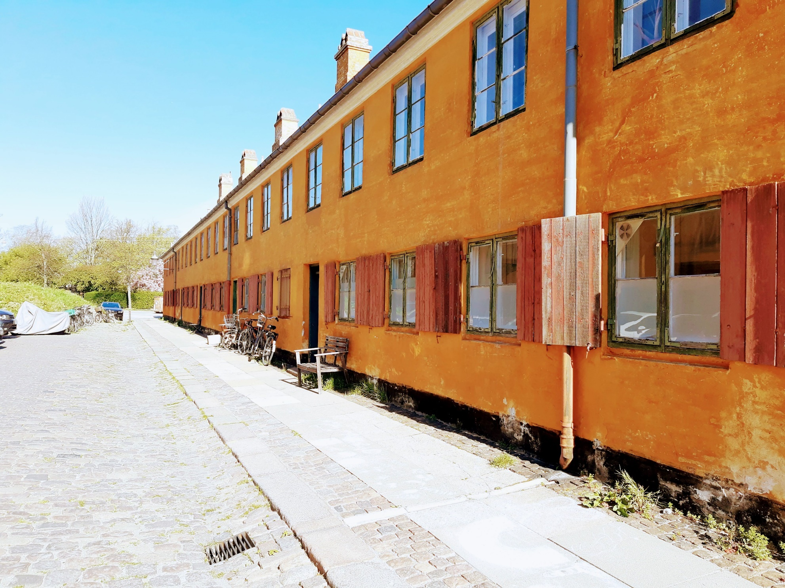
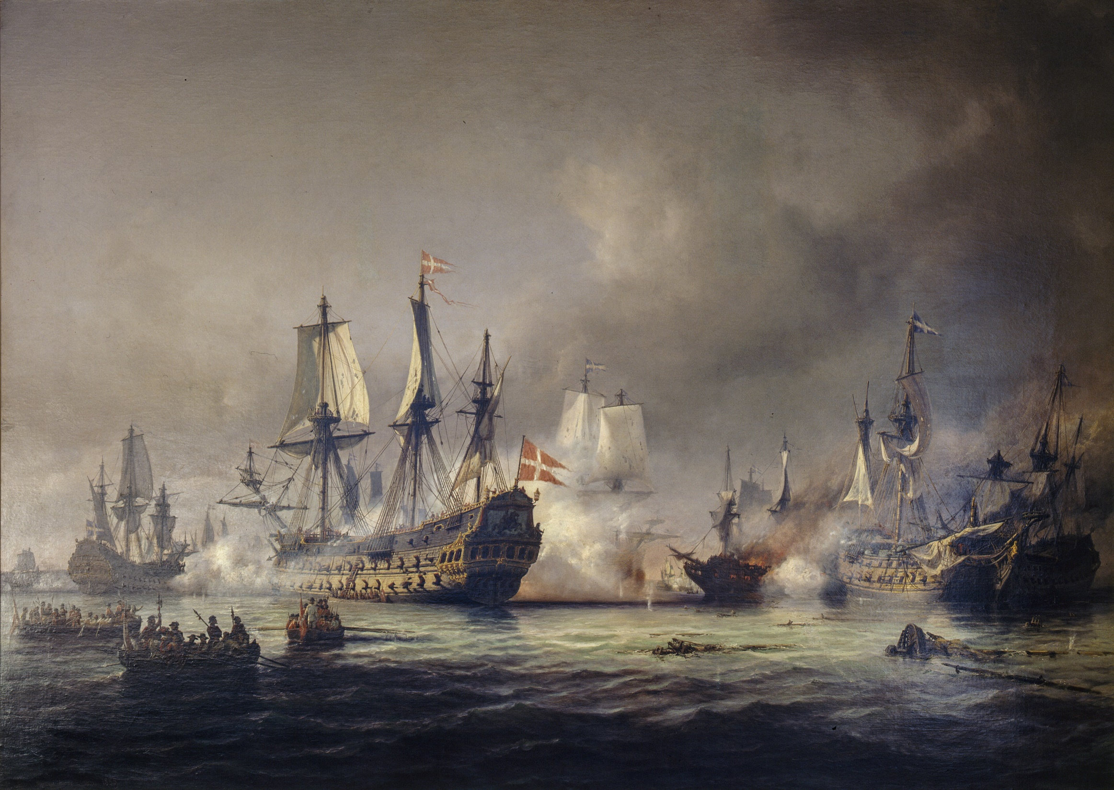
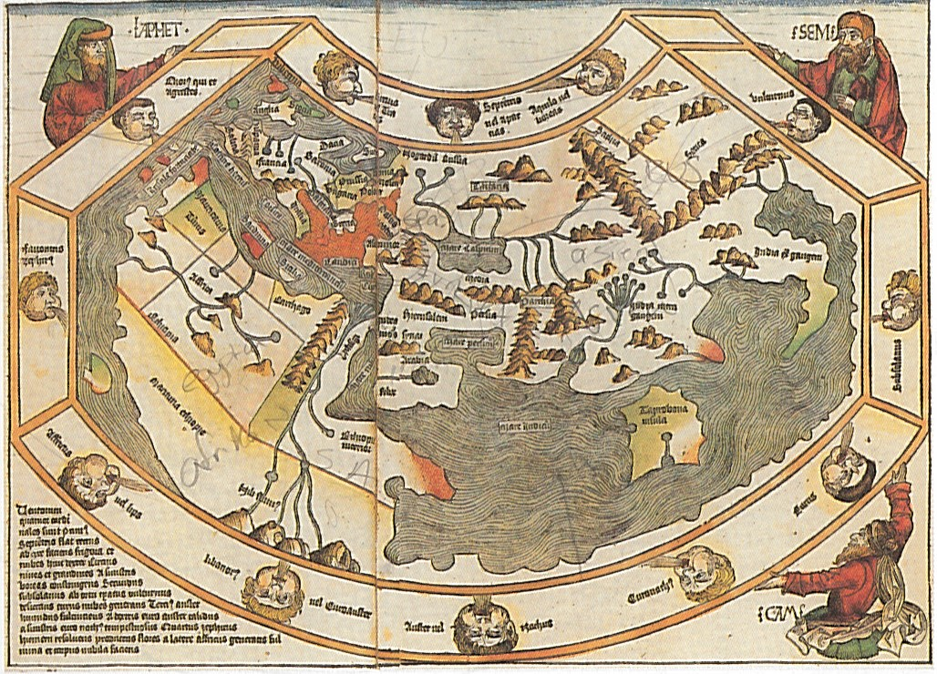
Blå danmarkshistorier Kapitel 1 - Søkongen
Notes:
I dette forløb skal vi beskæftige os med: Christian d. 4 (Kongemagten); Udforskning af verden (kort); Nyboder; Columbus ”opdagelse” af Amerika; Men også Hans Pothorst og Didrik Pinings formodede opdagelse; Tordenskjold; De danske opdagelsesrejsende, fx Ove Giedde; Jens Munk (Jens Munks håndtegnede kort); ;): Holberg; Kulturmøder (Nürnberg krønikken; og rivalisering med Sverige) søslag).
Forløbet vil således tage udgangspunkt i enten ”søkongen” eller opdagelserne.

Slide 4
Blå danmarkshistorier Kapitel 1 - Søkongen
Langt de fleste kender Chr. 4 eller har hørt om ham.
Alle har en forforståelse af Chr. 4. Den kan vi aktivere ved 3-5 min. hurtigskrivning.
Skriv i 3-5 minutter alt hvad du ved eller har hørt om Chr. 4.
Efterfølgende hører vi et par bud fra jer i plenum.
Notes:
Sæt et fast minuttal. Ved hurtigskrivning gælder det om bare at skrive så meget man kender til emnet som overhovedet muligt. Der er ikke noget rigtigt eller forkert.
Man skal ikke lave både remedieringen og hurtigskrivningen.

Slide 5
Blå danmarkshistorier Kapitel 1 - Søkongen
Hvem var Christian d. 4?
1577-1648 (konge af Danmark og Norge fra 1596)
Renæssancekonge
Merkantilistisk entreprenør
Fuld af stormagtsdrømme
Deltog i ekspeditioner og søslag
Notes:
Renæssancen: Renæssancen (1400-1600-tallet) er ikke blot en overordnet betegnelse for en periode, men først og fremmest for et nyt kulturelt syn på verden.
Oprindelig stammer udtrykket fra Italien og betyder ”genfødsel”. I samfundets øvre lag distancerede man sig fra det, man begyndte at kalde ”middelalderen”, og søgte tilbage mod antikkens idealer. Magten, arkitekturen og kunsten blev dyrket og fik nye og mere forfinede udtryk. Samtidig var der en stigende interesse for naturvidenskaberne. Disse rejste spørgsmål, som den kristne kirkes læresætninger og verdensopfattelse ikke kunne besvare tilfredsstillende. Renæssancen kom til Danmark via Holland, og der kan på nogle måder argumenteres for, at Christian 4. var en såkaldt renæssancekonge. Han interesserede sig for musik, talte flere sprog og var ikke bange for at vise sin pomp og pragt frem. Han udtrykte sin status i
samfundet på flere forskellige måder og ikke kun gennem direkte magt- og voldsudøvelse. Christian 4. byggede flere slotte og udsmykkede dem med overdådige statuer, ornamenter, figurer og selvportrætter. Selve hans kroning som konge var et eksempel på, at kunst og kultur havde fået en ny betydning i samfundet.
Merkantilismen: Den grundlæggende idé i merkantilismen var, at et lands velstand var bestemt af den mængde ædelmetaller, særligt guld og sølv, som var til stede inden for et lands grænser. Det danske rige havde kun en meget begrænset sølvudvinding i Norge, og derfor ansås det for nødvendigt at tjene flere penge, blandt andet ved at udvide udenrigshandlen. For at beskytte handelsbalancen måtte staten aktivt sørge for, at rigets eksport oversteg importen. En række økonomiske værktøjer blev brugt. Man lagde for eksempel toldafgifter på udenlandske varer, så de prismæssigt ikke var konkurrencedygtige. Staten oprettede og investerede samtidig i ’egne’ virksomheder og gav dem økonomisk støtte, så de bedre kunne klare sig i konkurrencen med udenlandske konkurrenter. Eller man udstedte et direkte importforbud mod bestemte udenlandske varer. International handel blev set som et aggressivt ’nulsumsspil’, hvor
der kun kunne være én vinder. En stigning i ét lands velstand ville altid medføre et tilsvarende fald i et andet lands velstand, mente man.
Stormagtsdrømme: Christian d. 4 var konge af Danmark og Norge, men han havde ambitioner om at udvide kongeriget. Christian 4.var bevidst om, at søfarten
og skibene kunne være med til at opfylde hans håb om en større andel af den globale handel og derved bidrage til hans stormagtsambitioner. Derfor satsede Christian d. 4 på handelskompagnier, silkefabrikation, byggede børsen (hvor købmænd kunne sælge deres hjembragte varer), modernisere orlogsflåden, byggede Nyboder til flådens brug etc.
Søslag og ekspeditioner: Christian d. 4, deltog selv i søslag mod svensker. Her er det portrættet af Vilhelm Marstrand ikoniske maleri fra 1864, hvor den sårede Christian d. 4 står på skibet ‘Trefoldigheden’. Og han tog som 22-årig afsted på en ekspedition til Nordnorge med en mindre flåde. Der havde han kun været konge i knap 3 år. Det var ikke uden fare, at sejle afsted på daværende tidspunkt.

Slide 6
Blå danmarkshistorier Kapitel 1 - Søkongen
Hvordan så Danmark ud i 1600-tallet – Et par overskrifter:
Stilstand og forandring
Gilder og laug
Handelskompagnier
Rivalisering i Europa
Notes:
For et renæssancemenneske vil det ikke være et problem at afkode meningen med: ”allegori over Øresund” af Isaac Isaacsz. Det er bestillingsarbejde (af Christian d. 4), som ved hjælp af symboler og klassiske motiver, skal beskrive hvordan situationen var ved Øresund på Christian d. 4s tid. Alligevel kan vi vha. af andre kilder sige en del om, hvordan situationen i Danmark var:
Det var en tid med Stilstand og forandring: På den ene side var landet et stillestående samfund. De fleste mennesker levede og arbejdede ved landbruget som tidligere generationer. I byerne foregik handlen efter velkendte regler, og forholdet mellem de forskellige sociale lag var stærkt hierarkisk. På den anden side var århundredets historie præget af voldsomme begivenheder, der på mange måder grundlæggende forandrede landet. Magtforholdene mellem de sociale klasser ændredes. Man fik en mere selvbevidst kongemagt. Der opstod nye videnskabelige tanker, og synet på handlens betydning for økonomien ændredes.
I byerne var handel og håndværk reguleret af gilder og laug. De havde eksisterede siden Gilderne var frivillige sammenslutninger, som i princippet var åbne for enhver, såfremt personen kunne betale en medlemsafgift. Her holdt medlemmerne fælles fester med bespisning og knyttede sociale bånd. Det enkelte medlem kunne samtidig få beskyttelse og kompensation, hvis de blev ramt af eksempelvis tyveri eller brand. Ofte var medlemmerne af gilderne købmænd, som havde sammenfaldende økonomiske interesser.
I et laug var man organiseret efter erhverv, for eksempel i tømrerlauget eller skipperlauget. Hvert laug havde sit regelsæt, og en øverste leder, oldermanden. Gennem lauget kæmpede medlemmerne for deres økonomiske interesser.
Handelskompagnier opstod rundt omkring i Europa. Også Christian d. 4 var med til at stifte flere handelskompagnier. Christian 4. oprettede en række forskellige handelskompagnier. Kompagnier var en naturlig forlængelse af tidens merkantilistiske tanker om at oprette oversøiske kolonier for at have overskud på handelsbalancen og samtidig få adgang til forskellige rå- og luksusvarer. Handelskompagnierne var oprindelig en hollandsk ”opfindelse”, som opstod i kølvandet på ”opdagelsen” af den ny verden og den efterfølgende voksende verdenshandel. Ekspeditioner og handel uden for Europa stillede særligt store krav til kapital. Det kunne konstruktionen af kompagnier afhjælpe. En kreds af købmænd eller borgere indskød hver et beløb, som var startkapital. Denne blev blandt andet brugt til at købe skibe, udruste dem, indkøb af varer til afsætning i ud- og indland og til at betale besætningernes løn. De vigtigste handelskompagnier var Ostindisk Kompagni, Islandske Handelskompagni og Vestindisk-Guineisk Kompagni.
Samtidigt var det en periode med mange krige. Spanien og Portugal var de førende magter i løbet af 1500-tallet, men det skiftede i løbet af 1600-tallet til at være England og Holland. Det medførte en del krige. Samtidigt var Danmark i samme periode i strid med Sverige. Det satte også sin præg på situationen i Danmark. Krige som Christian d. 4 selv deltog i. En af krigene var slaget ved Slaget ved Kolberger Heide.

Slide 7
Blå danmarkshistorier Kapitel 1 - Søkongen
Christian d. 4s eftermæle
Hvad skete der egentlig ved Kolberger Heide?
Notes:
Denne samme begivenhed kan ofte udlægges, tolkes og bruges på forskellig vis. Christian 4. er måske den konge i danmarkshistorien, som har været udsat for flest tolkninger. Han er blevet beskrevet som en heksejagtende og kvindehadende fyrste, en visionær entreprenør, en skandaløs konge uden forretningssans eller en overdådig europæisk renæssancekonge. Selv i dag kan han skabe opmærksomhed. Hvis man skal kigge på en enkelt begivenhed, som er skildret på mange forskellige måder, så er ”Slaget ved Kolberger Heide”, der har været med til at definere hans eftermæle, et godt eksempel. Her er maleren William Bendtz’s maleri fra 1828. Men han er ikke det eneste som har beskæftiget sig med begivenheden. Nu skal vi arbejde med fire historikers bud, en digter og en kunstmaler. Øvelsesopgave på bogens hjemmeside: Opgave 1.9 – Christian d.4 som nationalhelt: Hvad skete der egentlig ved Kolberger Heide?

Slide 8
Blå danmarkshistorier Kapitel 1 - Søkongen
Så hvad har I fundet ud af Christian d. 4 i denne time?
Hvad har I lært om dansk søfart?
Hvad ved I nu om europæisk rivalisering i 1500-1600 tallet?

Slide 9
Blå danmarkshistorier Kapitel 1 – Opdagelser Modul 2
Dagens modul
Kort om opdagelser
Dagens lektie
Et kort arbejde
Opsummering
Notes:
Kortet er: Sebastian Münster - Europa (symbolsk-allegorisk) 1588

Slide 10
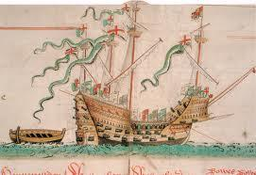
Blå danmarkshistorier Kapitel 1 - Opdagelser
Kort om opdagelserne
Portugal
Christoffer Columbus
Spanien
Holland
England
Notes:
Portugal startede med at udforske Afrikas vestkyst. Det var Henrik Søfareren (billede) som tog initiativ. Portugiserne var bl.a. interesseret i guld, sølv og handelsvarer. Der blev bygget oceangående skibe, studeret navigation og sejlads. Kaptajner blev uddannet til at være ”opdagelsesrejsende”.
Christoffer Columbus i gangsatte den europæiske ekspansion af resten af verden, da han opdagede Amerika i 1492.
Efterfølgende blev verden delt i en portugisisk og spansk sfære v. Tordesillas traktaten. Spanien koloniserede store dele af Sydamerika- Brasilien blev portugisisk. På mange punkter er det verdensbillede som vi har i dag skabt i denne periode, fx Sydamerika som er spansktalende. Kinas position i forhold til resten af verden før opdagelserne var markant højere. Store arealer, Nordamerika og Australien, blev koloniseret af europæere osv.
De store opdagelsesrejsende er derfor portugisere eller spaniere i denne periode (eller i spansk tjeneste, som Columbus)
I løbet af 1600 skiftede balancen og Holland (billedet er en hollandsk ostindien-farer) overtog mange af de portugisiske besiddelser i Asien. Lidt senere (stadig i 1600-tallet) begyndte England og Frankrig at røre på sig og overtog Spaniens dominans på verdenshavene.

Slide 11
Blå danmarkshistorier Kapitel 1 - Opdagelser
Tjek på lektion
Opgave 1.1 - Om århundredet
Opgave 1.2 – Opdagelsesrejsende eller ej?
Opgave 1.3 – Hvad opdagede de?
Opgave 1.4 – Dansk søfart i starten af 1600-tallet
Notes:
Giv eleverne 5-10 min. til at navigere i spørgsmålene inden svarene gennemgås i plenum. Billedet er Thedore de Brys skildring af spaniernes behandling af den indianske befolkning. (De Bru var anti-spansk).

Slide 12
Blå danmarkshistorier Kapitel 1 - Opdagelser
Et kort arbejde
Beskriv kortene
Hvordan adskiller kortene sig fra nutidens kort
Hvorfor er de illustrerede og har andre(flere) informationer end der som udgangspunkt er nødvendige?
Notes:
Kortet viser Tordesillastraktaten. Det var en aftale mellem Spanien og Portugal, der i 1494 opdelte verden i hhv. en spansk og en portugisisk interessesfære.
Gruppearbejde. Man kan dele de forskellige kort ud på forskellige grupper. Øvelsesopgave: 1.2 på: https://forlagetcolumbus.dk/boeger/historie/blaa-danmarkshistorier/kapitel-1-soekongen/oevelsesopgaver/
Hvis man sammenligner datidens kort med nutidens, så er de meget forskellige i forhold til detaljerighed, præcision og udsmykning. Udover at blive brugt til at sejle efter, var datidens søkort også mere end blot aftegninger af kysten og markeringer af grænser. De var næsten kunstværker i sig selv. Derfor melder sig forskellige spørgsmål. Først må man dog beskrive kortene.

Slide 13
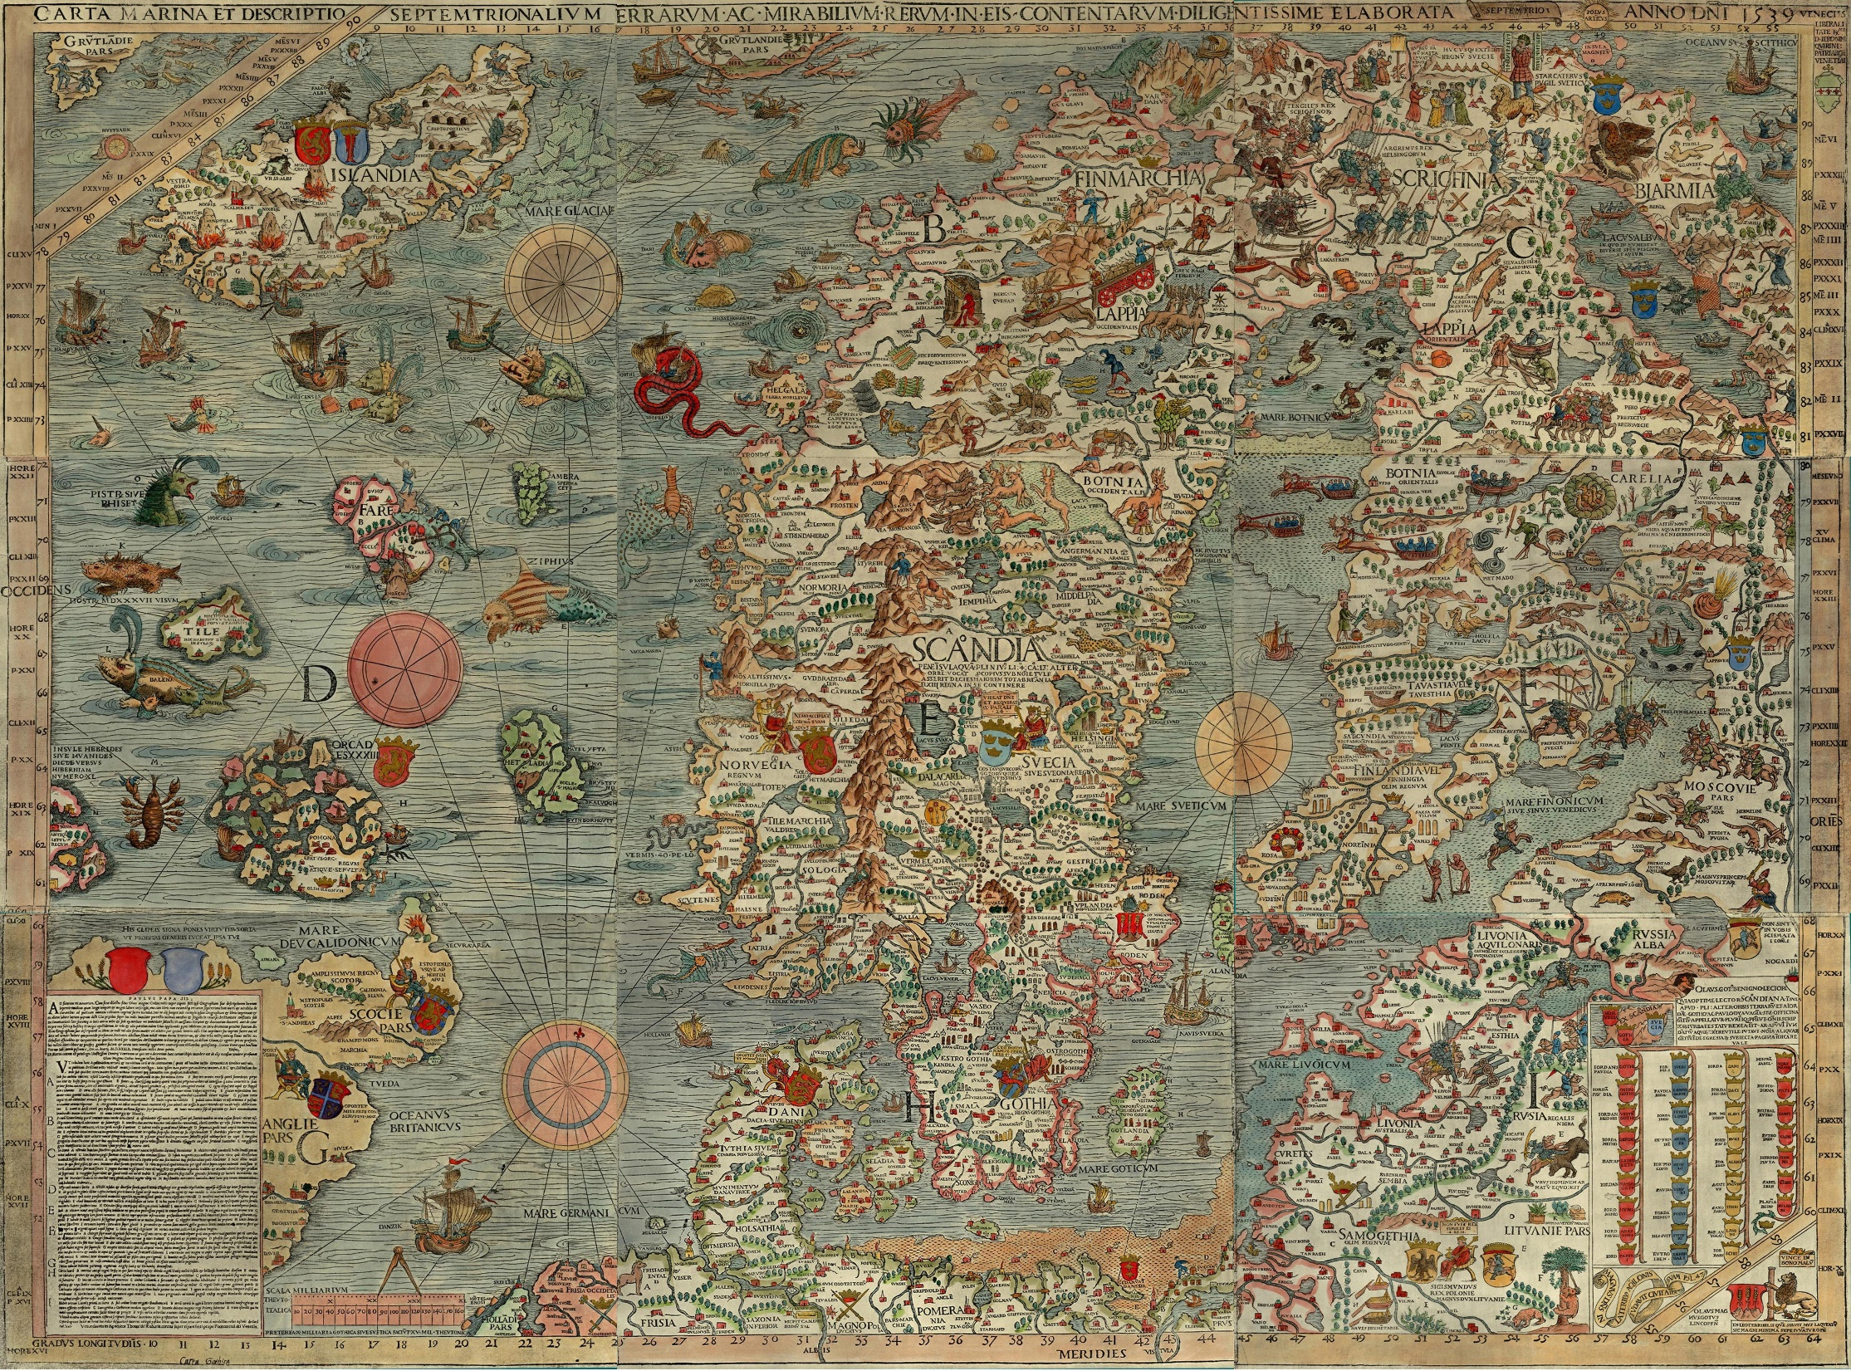
Notes:
Kort A: Olaus Magnus: Søkort og beskrivelse af nordiske lande. 1527-39.. https://en.wikipedia.org/wiki/File:Carta_Marina.jpeg#/media/File:Carta_Marina.jpeg

Slide 14
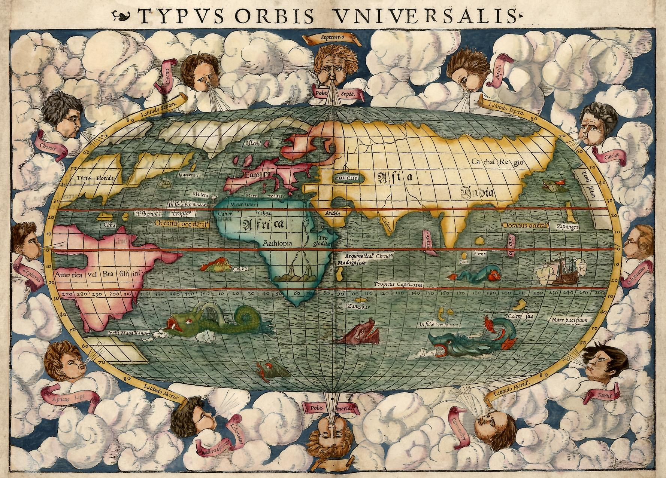
Notes:
Kort B:by Sebastian Muenster: A Universal Map of the World, 1550. https://upload.wikimedia.org/wikipedia/commons/3/3a/Typus_orbis_universalis%2C_Sebastian_Munster_1550.jpg

Slide 15
Notes:
Kort C: Matthäus Merian: Coppenhagen (Hafnia Metropolis et Portus Celeberrimus Daniae). 1638. http://www5.kb.dk/maps/kortsa/2012/jul/kortatlas/object85271/da/

Slide 16
Blå danmarkshistorier Kapitel 1 - Opdagelser
Så hvad kan I sige om opdagelsesrejserne?
Hvordan så dansk søfart ud i 1600-tallet?
Hvad brugte man kort til i 1500-1600 tallet?
Notes:
Opsummering. Enten i plenum eller man kan for variations skyld lave et kort par-snak (med sidemakkeren) eller en hurtigskrivning.

Slide 17
Blå danmarkshistorier Kapitel 1 – Søkongen Modul 3
Dagens modul
Dagens lektie
Christian d. 4s rejse
Opsummering
Notes:
Billedet er af et af Christian IV's orlogsskibe. Tegnet i 1616 – 1619 af hollænderen Jan Diricks van Campen.

Slide 18
Blå danmarkshistorier Kapitel 1 - Søkongen
Tjek på lektien
Opgave 1.5 – Christian d.4 som bygmester
Opgave 1.6 – Merkantilisme
Opgave 1.7 – Handelskompagnier
Notes:
Giv eleverne 5-10 min. til at navigere i spørgsmålene inden svarene gennemgås i plenum. Fotografiet forestiller Nyboder-kvarteret.

Slide 19
Blå danmarkshistorier Kapitel 1 - Søkongen
Christian d. 4s rejse mod nord
22 år
Halvdelen af flåden
Hævde suverænitet
Fisk- og hvalfangst
Sikre at der blev betalt told
Iscenesættelse af en stærk konge?
Notes:
Krigsskibe tegnet af Christian 4. Grupper læser kilden: Opgave 1.4 – Kongens rejse mod nord (fra: https://forlagetcolumbus.dk/boeger/historie/blaa-danmarkshistorier/kapitel-1-soekongen/oevelsesopgaver/) mens de besvarer spørgsmålene 1-6 (Hvis klassen ikke har arbejdet med at formulere problemstillinger kan man udelade spørgsmål 6)
Da Christian d.4, som 22-årig i 1599 tog afsted på en 3 måneder lang forårs– og sommerekspedition, hvori halvdelen af orlogsflådens skibe deltog, til det yderste af rigets grænser i Nordnorge, var det med en række klare mål for øje. Kongens territoriale suverænitet over Nordatlanten og Nordnorge skulle hævdes over for den svenske konge og den russiske zar og området renses for sørøvere. Samtidig var målet også at beskytte egne fiske – og hvalfangsts-interesser og desuden statuere et eksempel, så de hollandske og engelske skibe ikke bedrev ulovlig handel men betalte told af deres handel med Rusland. Med sig på denne rejse havde kongen et medlem af den dansk-norske forvaltning, Sivert Grubbe, der førte dagbog over rejsen.

Slide 20
Blå danmarkshistorier Kapitel 1 - Søkongen
Christian d. 4s rejse mod nord
Hvad siger kilden?
Hvad kan vi bruge den til?
Tendens?
Hvad kan kilden besvare for os? (Hvilket spørgsmål kan vi stille, som kilden kan besvare?
Notes:
Gruppernes besvarelser til Opgave 1.4 – Kongens rejse mod nord. Dagbogen fra Sivert Grubbe.
Maleriet er Otto Baches fortolkning af Christian d. 4’s kroning. Otto Bache: Christian d. 4.’s kroning 1596 (malet i 1887)

Slide 21
Blå danmarkshistorier Kapitel 1 - Søkongen
Så hvad har dagens undervisning gjort os klogere på?
Hvilke bygningsværker opførte Christian d. 4?
Hvad er et handelskompagni?
Hvordan foregik Christian d. 4s rejse mod nord?
Hvilke interesser skulle en konge (som Christian d. 4) hævde?
Notes:
Opsummering. I plenum. Man kan også bruge det som repetition ved næste moduls opstart

Slide 22
Blå danmarkshistorier Kapitel 1 – Søkongen Modul 4
Dagens modul
Kort om Tordenskjold
Kort om svenskerkrigene
Remediering
Tordenskjold som tegneserie
Præsentation af tegneserier
Notes:
Carl Neumann: Tordenskjold i Dynekilen. I 1716.. Malet ca. 1860-1870.

Slide 23
Blå danmarkshistorier Kapitel 1 - Søkongen
Kort om Tordenskjold
Født i Bergen (Peter Wessel)
Død i duel (syd for Hannover)
Skibsdreng på slaveskib
Søhelt
Eftermæle
Notes:
Postkort tegnet af Thomas Iversen: Tordenskjolds Soldater "Gaar Igen”. (1900-1910), Deraf udtrykket Tordenskjolds soldater.
Tordenskjold
Peter Wessel (1690-1720), bedre kendt som Tordenskjold, levede et kort, men begivenhedsrigt liv. Født ind i en købmandsfamilie i Bergen i relativ velstand tog Tordenskjold allerede tidligt
i sit liv nogle bemærkelsesværdige valg. Som ganske ung søger han optagelse på søofficersskolen i København, men får afslag. De næste år tager han hyre som simpel dæksdreng på et slaveskib og sejler blandt andet til De Vestindiske Øer og Guinea i Centralafrika. Efter sin hjemkomst kommer han endelig ind på officersskolen, og det bliver starten på en glorværdig militær karriere. Under den store nordiske krig (1709-1720) avancerer han hurtigt i det militære hierarki og formår at blive adlet, blandt andet takket være spektakulære sejre ved Dynekilden og Marstrand. Tordenskjold dør i 1720 i en duel. Tordenskjold fik efter sin død status af nationalhelt. Tordenskjold er igennem de mange fantastiske historier et symbol på ’The Trickster’, en figur, der forklæder sig, fupper, og som ikke følger de normale regler for opførsel. Han er helt sin egen, og han udfordrer autoriteterne. Han tager kampen op imod de stærke og magtfulde på en ofte overraskende og til tider komisk måde.

Slide 24
Blå danmarkshistorier Kapitel 1 - Søkongen
Kort om svenskerkrigene
De dansk-svenske krige i 1500-1700-tallet
Øresund blev vigtig
Øresundstold
Sverige var en ny stormagt
Søkrig
Danske nederlag
Notes:
Svenskekrigene, fællesbetegnelse for de dansk-svenske krige i 1500-1700-tallet
Svenskekrigene omfatter:
Den nordiske syvårskrig 1563-70,
Kalmarkrigen 1611-13, (Hvor Christian d. 4 deltog og udråbte sig til sejrsherre. Den var sidste gang Danmark forsøgte at underlægge sig Sverige og dermed genetablere Kalmarunionen. I løbet af krigen forsøgte Christian 4. både at erobre Småland, men krigen endte trods et generelt dansk overtag uden svenske territoriale afståelser. Selvom Christian d. 4 bl.a. belejrede og erobrede Kalmar, tvang England og Holland en fred igennem. Både England og Holland havde interesser i, at hverken Danmark og Sverige blev en regional stormagt)
Torstenssonsfejden 1643-45
Karl Gustav-krigene 1657-58 og 1658-60, (opkaldt efter den svenske konge. Krigen blev katastrofal for Danmark. Danmark måtte afgive Skåne, Halland og Blekinge til Sverige, og Norge afgav Bohuslen til Sverige.)
Den skånske krig 1675-79
Store nordiske krig (1700-1721)
Fra slutningen af 1500-tallet udviklede særligt Øresund sig til at være en af Nordeuropas vigtigste transportveje. Stort set al handel mellem landene ved Østersøen og resten af Europa gik herigennem. Gennem befæstede positioner og skibe fra den danske orlogsflåde, det vil sige militære flåde, kontrollerede kongen dette sund fra begge sider.
Man opkrævede øresundstold, som var en afgift for udenlandske skibe, der sejlede gennem farvandet. Det var en særdeles indbringende forretning for statskassen og bidrog til, at det danske rige var en dominerende magt i Østersø-området. Det var dog en position, som med tiden blev udfordret af den nye stormagt i området, Sverige, der var utilfredse med
Øresundstolden, og som samtidig havde andre modsatrettede interesser. I 1600-tallet og begyndelsen af 1700-tallet blev det danske rige derfor involveret i en række krige, der i høj grad handlede om kontrollen over Østersøen. En stor del af kamphandlingerne foregik til søs og medvirkede til, at flåden blev udvidet.
Danmark tabte krigene (især krigene 1657-1660 var skæbnesvangre) Riget var ikke længere den dominerende sømagt i Skandinavien, og man mistede kontrollen med
Østersøen.
Skibstegning af ”Hummeren” et orlogsskib som blev bygget under Christian d. 4. Der blev bygget flere skibe ud fra samme tegninger.

Slide 25
Blå danmarkshistorier Kapitel 1 - Søkongen
Remediering
Materiale bearbejdes i et nyt medie.
Direkte remediering
Reform
Adaption
Fortætte, forvandle og fortolke
Notes:
Remediering er et fagudtryk for en tekst, billede, lyd eller andet materiale, flyttes fra en genre til en anden, fra et medie til et andet. Den nye genre eller det nye medie kan give mulighed for nye måder at fremlægge stoffet på. En remediering kan være som:
Direkte remediering – her overføres indholdet uden ændringer, fx når en sang fra en analog lp, der overføres på en digital cd eller en streamingstjeneste.
Remediering som reform – her omformes indholdet i overensstemmelse med de muligheder, som det nye medie rummer. Fx når en bog filmatiseres eller når en historie omskabes til fx en tegneserie.
Adaption betyder at en tekst, billede, lyd eller andet materiale omformes for at tilpasse sig nye tider og nye læsere. En adaptation kan både forenkle, fortætte eller forvandle materialet:
At fortætte materialet betyder, at man koncentrerer sig om særlige dele.
At forvandle materialet betyder at man flytter det over i en ny ramme, fx en eventyrramme.
At fortolke materialet betyder, at man vinkler anderledes, så læseren får mulighed for at opleve og forstå på nye måder.

Slide 26
Blå danmarkshistorier Kapitel 1 - Søkongen
Remedieringsopgave – Lav en tegneserie over Tordenskjolds liv. Vælg blandt:
En ”god” historie fra fortællingerne om Tordenskjold
En enkelt begivenhed
Hele hans liv
Notes:
Remedieringsopgave: Opgave 1.1 – Kan det nu passe? Tordenskjold og tegneserier. https://forlagetcolumbus.dk/boeger/historie/blaa-danmarkshistorier/kapitel-1-soekongen/remedieringsopgaver/
Lav øvelsen i grupper. Man kan godt springe sandt/falsk delen af opgaven over, eller eventuelt gennemføre den i plenum.
Der er en del gratis programmer på nettet. Enten som tegneserier-programmer eller bare som almindelig tegneprogrammer. Ellers kan en bare lave en skabelon i word. (Vi har selv benyttet pixton, da vores gymnasium har købt licens til studietube). Det vigtige er ikke det er tekniske, men processen.
Eleverne kan selv søge informationer om Tordenskjold på nettet. Fx:
https://milhist.dk/tordenskjolds-liv-og-levned/
https://da.wikipedia.org/wiki/Peter_Wessel_Tordenskiold
https://denstoredanske.lex.dk/Peter_Wessel_Tordenskiold
https://historielab.dk/til-undervisningen/kildebank/svenskerne-nabovenner-arvefjender/8-store-nordiske-krig/tordenskiolds-stoerste-bedrifter/
Maleriet er Otto Mønsted: Paa kanoner og pokaler (1925)

Slide 27
Blå danmarkshistorier Kapitel 1 - Søkongen
Præsentationer af gruppernes tegneserier
Notes:
Når grupperne fremlægger/præsenterer bør de også forklare deres faglige valg og deres tanker bag tegneserien. Hvis de også kan beskrive remedieringsprocessen er det fint, men det kan måske blive lidt for abstrakt.

Slide 28
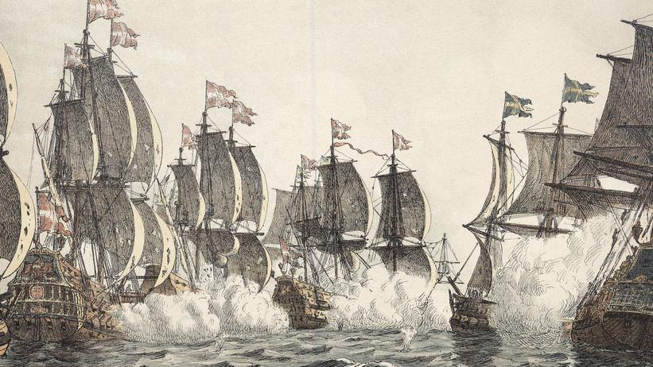
Blå danmarkshistorier Kapitel 1 - Søkongen
Hvad har vi lært i dag?
Notes:
Portræt af Tordenskjold af Balthasar Denner (1719);
Slaget i Køge Bugt, under Skånske Krig, fremstillet på en ”plakat” til skolebrug.
Hjælpespørgsmål kunne være:
Hvad handlede svenskekrigene om?
Hvem var Tordenskjold?

Slide 29
Blå danmarkshistorier Kapitel 1 - Søkongen
Der er mange historier og fremstillinger af opdagelsesrejsende. De er nærmest mytiske, og vi har alle et eller billede af en opdagelsesrejsende. Skriv alt hvad du ved om opdagelsesrejsende. Du kan fx skrive om:
Hvad er en opdagelsesrejsende
Hvad opdager han/hun
Hvilke opdagelsesrejsende kender du – skriv gerne hvis du kender nogle danske opdagelsesrejsende.
Hvad skal en opdagelsesrejsende kunne udholde
Hvilke dele af verden bliver ”opdaget”
Notes:
Sæt et fast minuttal. Ved hurtigskrivning gælder det om bare at skrive så meget man kender til emnet som overhovedet muligt. Der er ikke noget rigtigt eller forkert. Opsamling efter i plenum
Aktiviteten skal dels være en teaser til næste modul, men skal også være med at aktivere elevernes forforståelse.

Slide 30
Blå danmarkshistorier Kapitel 1 – Opdagelser Modul 5
Dagens modul
Opfølgning på hurtig-skrivningen
Kort om kulturmøder
Ove Gieddes kulturmøde
Opsummering
Notes:
Kort over de russiske opdagelser og ekspeditioner. Udgivet i 1776, men kortet er tegnet på baggrund af Vitus Berings opdagelser, da han var i russisk tjeneste.

Slide 31
Blå danmarkshistorier Kapitel 1 – Opdagelser
Hurtigskrivning
Hvad vidste I om danske opdagelsesrejsende før modulet?
Hvad har I fundet ud af om danske opdagelsesrejsende?
Notes:
Tag udgangspunkt i hurtigskrivningen fra forrige modul. Spørg derefter ind til hvad dagens lektie (i blå danmarkshistorie bogen) har fortalt om:
Ove Giedde: (hvem var han, hvor sejlede han hen? hvorfor sejlede han afsted? Hvad opnåede han? Hvad oplevede han?
Jens Munk: (hvem var han, hvor sejlede han hen?, hvorfor sejlede han afsted? Hvad blev hans skæbne? Hvad oplevede (opdagede) han?
Vitus Bering: (hvem var han, hvor sejlede han hen?, hvorfor sejlede han afsted? Hvad blev hans skæbne? Hvad opdagede han? Hvad blev hans eftermæle/skæbne?
Billedet er et portræt af Ove Giedde till Tommerup fra 1658-1660. Kunstneren er: Albert Haelwegh

Slide 32
Blå danmarkshistorier Kapitel 1 – Opdagelser
Kort om kulturmøder
Det venlige fremmedbillede
Det fjendtlige fremmedbillede
Det eksotiske fremmedbillede
Det arrogante fremmedbillede
Det paternalistiske fremmedbillede
Notes:
Hvordan et møde med en fremmed (eller anderledes) kultur forløber kan påvirkes af vores forestilling eller billede af den fremmede kultur. Der er forskellige tilgange eller fremmedbilleder.
Det venlige fremmedbillede: De fremmede er anderledes, men ikke mere anderledes end, at vi på nogle områder har noget, vi er fælles om. Vi kan derfor udveksle kulturelementer og lære af hinanden.
Det fjendtlige fremmedbillede: De fremmede er vores fjender. Vi må enten bekæmpe dem eller risikere selv at blive underlagt de fremmede med risiko for at vores egen kultur udslettes.
Det eksotiske fremmedbillede: De fremmede vækker vores nysgerrighed. De er ikke fjender, de er bare anderledes. De er ikke ”ødelagt” af civilisationen og kan repræsentere en længsel efter at leve det naturlige o uspolerede. De skal forblive, som de er, og endelig ikke blive som os.
Det arrogante fremmedbillede: De fremmede betragtes som vilde eller indfødte -- dvs. barbariske. De indfødte umenneskeliggøres ved f. eks. at blive beskrevet som eller tillagt dyriske egenskaber. Den eneste mulige relation er at undertvinge de vilde. På samme måde som dyr tæmmes og gøres til husdyr for at være os til nytte.
Det paternalistiske fremmedbillede: De indfødte betragtes som naive eller uvidende. De er ligesom børn, der skal opdrages og undervises. Til forskel fra det arrogante fremmedbillede har de indfødte et potentiale til at blive lige som os, og målet er, at de bliver som os.
Figuren har været en del af lektien, så man kan få eleverne til at forklare de forskellige fremmedbilleder.
Man kan komme med ”samtidige” eksempler. Fx hvilket fremmedbillede passer til: grønlændere, tyskere, aboriginals, kinesere, muslimer osv. ifølge eleverne (altså hvordan fremstår de andres kultur på eleverne).
Kobberstik af Theodore de Bry, lavet i 1592. Det illustrerer det første møde mellem Columbus og de indfødte på øen Hispaniola (nuværende Haiti/Dominikanske republik). Eleverne kan måske også sige noget om, hvordan kulturmødet er illustreret. Altså hvad er europæernes fremmedbillede på de fremmede og omvendt.

Slide 33
Blå danmarkshistorier Kapitel 1 – Opdagelser
Ove Gieddes kulturmøder
Forhandlingerne
Naichen
Kulturmøderne
Notes:
Billedet forestiller en palankin (som nævnes i kilden).
Efter fiaskoen på Ceylon (Sri Lanka) ankom Ove Giedde til Tanjoure i Indien. Han var fast besluttet på ikke at vende tomhændet hjem til Danmark. Forhandlingerne med den lokale hersker, Naichen, trak dog væsentligt ud. De lykkedes dog til sidst, og Naichen indgik en aftale med Ove Giedde om, at Christian d.4 kunne råde over Trankebar. Nedenstående er den beretning, som Ove Giedde skrev ned, efter at han var kommet hjem.
Fokus i opgaven er: Selve forhandlingerne, Beskrivelsen af Naichen. Ove Gieddes beskrivelser og ikke mindst hvilke fremmedbilleder de respektive parter har. Kilden kan findes:
https://forlagetcolumbus.dk/boeger/historie/blaa-danmarkshistorier/kapitel-1-soekongen/oevelsesopgaver/ &
https://forlagetcolumbus.dk/fileadmin/user_upload/Ove_Giddes_beretning.pdf
Arbejd med spørgsmål i grupper.

Slide 34
Blå danmarkshistorier Kapitel 1 – Opdagelser
Besvarelserne af
Ove Gieddes kultur-
møder:
Forhandlingerne
Forventninger
Skikke
Fremmedbilleder/
Kulturmøder
Notes:
Kobberstik af Michael Rössler: Fugleperspektiv af Trankebar (1700 – 1724)
Hvor lang tid tager forhandlingerne? Forventer Ove Giedde, at de tager sig så lang tid?
Hvilke forventninger har Ove Giedde til forhandlingerne?
Hvilke forventninger har Naichen til aftalen?
Hvad oplever Ove Geidde, og hvilke skikke finder han mærkelige?
Historikerne Lotte Schou og Marianne Rostgaard har undersøgt, hvordan kulturmøder finder sted. På baggrund af dette arbejde har de opstillet fem kriterier, som karakteriserer disse. Prøv, med udgangspunkt i opstillingen at vurdere, hvilket fremmedbillede som Naichen og Ove Giedde ser/oplever hinanden ud fra.

Slide 35
Blå danmarkshistorier Kapitel 1 – Opdagelser
Så hvad har I lært om:
Opdagelsesrejser
Kulturmøder
Ove Giedde
De ”første” danske merkantile ekspeditioner
Notes:
Farvelagt Theodore de Bry: Harbour scene (1593)

Slide 36
Blå danmarkshistorier Kapitel 1 – Opdagelser Modul 6
Dagens modul
Repetition
Kort om Jens Munk
Dokumentar om
Jens Munk
Jens Munk fanget i
isen
Opsummering
Notes:
Jens Munks håndtegnede kort fra ”Navigatio Septentrionalis” (1624)
Start med at lave en kort repetition af sidste modul i plenum. Spørg:
Hvad lærte vi sidst om opdagelsesrejser?

Slide 37
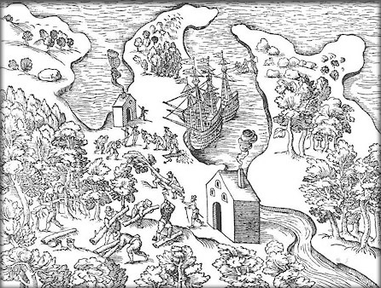
Blå danmarkshistorier Kapitel 1 – Opdagelser
Kort om Jens Munk
Født i Arendal, Norge 1579
Søofficer under Christian d.4
Nordvestpassagen
Overvinter
Skørbug
Umulig hjemtur
Død (svækket) 1628
Notes:
Billedet er fra: Jens Munk: Navigatio Septentrinalis (1624)
Jens Munk 1579-1628. Dansk-norsk søofficer og opdagelsesrejsende. Havde tjent Christian d. 4 som søofficer under Kalmarkrigen.
Jens Munk blev i 1619 sendt af sted af Christian 4. for at finde Nordvestpassagen og dermed en hurtigere rute til Asien. Det lykkedes ikke, men alligevel var hans rejse en spektakulær bedrift.
Ekspeditionen nåede i løbet af efteråret frem til Hudson Bay i det nuværende Canada, hvor de blev tvunget til at overvintre. Overvintringen gik ikke godt. Jens Munk og besætningen forsøgte at overleve vinteren ved at brænde trækul og skaffe vinterforråd. Det hjalp bare ikke mod den store trussel, skørbug. Efterhånden som vinteren og foråret skred frem, døde besætningen i
stort antal. Til sidst var de eneste levende Jens Munk og to menige besætningsmedlemmer. Tre overlevede ud af den 64 mand store besætning. Først i juni trak isen sig tilbage, hvorefter Jens Munk og de to besætningsmedlemmer brugte et par uger på at gøre det ene af ekspeditionens skibe sejlklart. Det må have været en umenneskelig opgave, da de var afkræftede af skørbug. Det lykkedes dem derefter at sejle hjem over Atlanterhavet til Bergen. Skibet var nedslidt og tilmed læk, men efter at have overlevet drivis, orkaner og sygdom nåede de efter 67 dage på havet i land. Ved ankomsten til Bergen blev Jens Munk fængslet og beskyldt for at have mistet kongens skibe og mandskab. Han blev dog frikendt og renset og blev senere tilbudt at gøre et nyt forsøg på
at finde Nordvestpassagen. Han var for mærket og syg, så han takkede nej. Til gengæld udgav han en bog (’Navigatio Septentrionalis’
(Rejse mod Nord)) om sin rejse og fik dermed skrevet sig ind i historien som en af Danmarks mest hårdføre og berømte opdagelsesrejsende.
Og så film.

Slide 38
Blå danmarkshistorier Kapitel 1 – Opdagelser
Jens Munk med døden ombord
Notes:
Billedet er fra: Jens Munk: Navigatio Septentrinalis (1624)
Besvar spørgsmålene til filmen i plenum efter filmen (eller under).
0-1:40 Hvilke nøgleord sættes på renæssancen og 1600-tallet?
1:40-10:08 Hvad kendetegner Jens Munks familiemæssige baggrund og sociale position
10:08-16:17 Hvordan forklarer dokumentaren at Jens Munk stikker til søs?
16:18-29:53 Hvad får vi at vide om Jens Munks videre liv til søs og hans civile og militære virke i samtiden?
29:54-37:59 Beskriv hvordan rejsen forløber og hvad der bliver Jens Munks eftermæle?
Filmen findes på CFU: https://absalon.mitcfu.dk/TV0000012621

Slide 39
Blå danmarkshistorier Kapitel 1 – Opdagelser
Jens Munk: Fanget i isen
Læs kilden
Diskuter i gruppen hvad kilden egentlig beretter om?
Forsøg at lave 1-3 problemstillinger som kilden kan besvare.
Skriv problemstillingerne ned og gem dem til næste gang
Notes:
Gruppearbejde- øvelsesopgave 1.5 - Jens Munk: Fanget i isen.. https://forlagetcolumbus.dk/boeger/historie/blaa-danmarkshistorier/kapitel-1-soekongen/oevelsesopgaver/
Den danske opdagelsesrejsende Jens Munk blev tvunget til at overvintre ved Hudson Bay i september 1619. Isen kom før forventet og den forsvandt først i juni måned året efter. Langsomt blev besætningen mere og mere syg og dødstallet eksploderede. Jens Munk overlevede som en af tre men var meget svækket, da han kom hjem. Beretningen er fra hans dagbog, hvor han beskriver, hvordan livet går sin gang. Han var faktisk den sidste, som var i stand til at udføre selv de mindste aktiviteter. Dagbogen er et vidnesbyrd om, hvordan skørbugen langsomt, men sikkert ”åd” sig ind på besætningen. Skørbug var en sygdom, der var frygtet af søfolk. Den skyldes mangel på C-vitamin. I de værste tilfælde faldt tænderne ud og munden omdannedes til blodigt kød. Efter lang tids svækkelse døde man.

Slide 40
Blå danmarkshistorier Kapitel 1 – Opdagelser
Opsummering
Sæt nogle ord på Jens Munks ekspedition
Hvad kan vi bruge henholdsvis dokumentaren og kilden til (styrker og svagheder)?
Problemstillinger?
Notes:
Billedet er fra: Jens Munk: Navigatio Septentrinalis (1624)
Lad elever selv forsøge at komme frem til den viden, som de har opnået i modulet. Lad eleverne tænke over hvordan opsummeringens pointer kan omformuleres til relevante problemstillinger.

Slide 41
Blå danmarkshistorier Kapitel 1 – Opdagelser Modul 7
Dagens modul
Jens Munk fanget i isen
Historiebrug
Trump og Obama
Diskussion om historiebrug
Opdagelsen af Amerika
Opsummering
Notes:
Eftersigende et portræt af Christoffer Columbus (1451-1506), men man er ikke sikker.

Slide 42
Blå danmarkshistorier Kapitel 1 – Opdagelser
Jens Munk: Fanget i isen
Problemstillinger.
Notes:
Gennemgå besvarelserne af gruppearbejde-til øvelsesopgave 1.5 - Jens Munk: Fanget i isen. (Arbejdet foregik forrige gang).

Slide 43
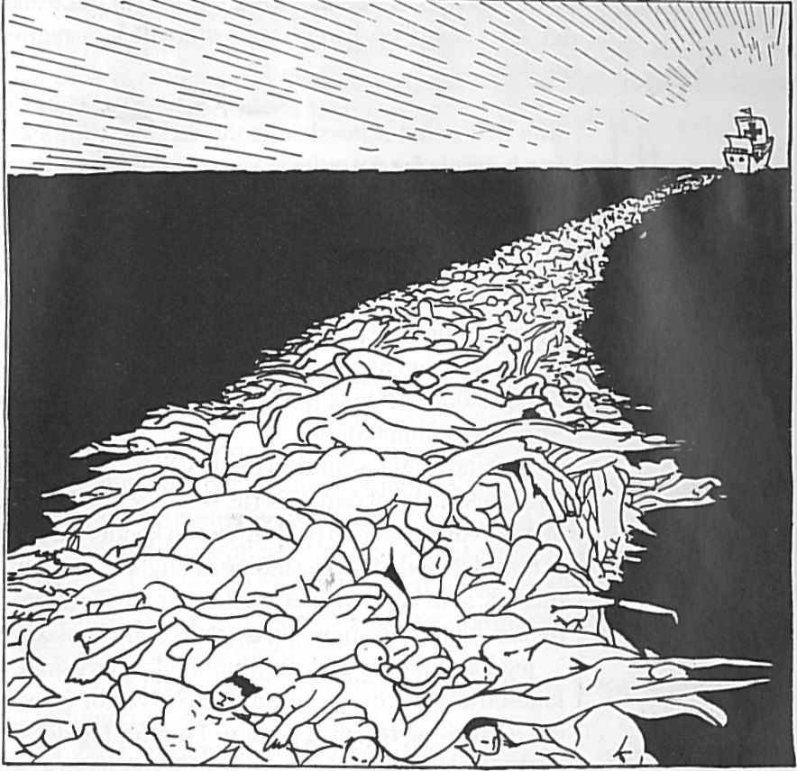
Blå danmarkshistorier Kapitel 1 – Opdagelser
Tjek-på lektien - Hvad nævnes i kapitlet:
Historien som lærermester
Historien som spejl eller perspektiv
Plutokratisk historiebrug
Politisk og ideologisk historiebrug
Identitetsskabende historiebrug
Kommerciel historiebrug
Fordømmende historiebrug
Videnskabelig historiebrug
Notes:
Tjek på lektion-opgave 1.8 – Historiebrug: Historie kan bruges på mange forskellige måder i mange forskellige sammenhænge. Hvilke af følgende typer af historiebrug nævnes i kapitlet:
Historien som lærermester
Historien som spejl eller perspektiv
Plutokratisk historiebrug
Politisk og ideologisk historiebrug
Identitetsskabende historiebrug
Kommerciel historiebrug
Fordømmende historiebrug
Videnskabelig historiebrug
Billedet er en spansk satiretegning over den død og ødelæggelse som Christoffer Columbus førte med sig-
Tag dem en for en i plenum, og bed selvfølgelig eleverne om at forklare hvad historiebrugen dækker over, gerne med udgangspunkt i konkrete eksempler.

Slide 44
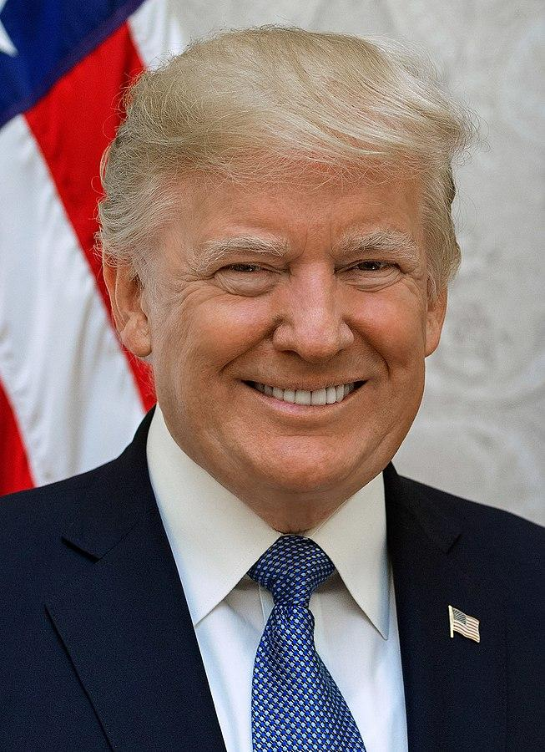
Blå danmarkshistorier Kapitel 1 – Opdagelser
Historiebrug
Hvordan beskriver de to præsidenter:
Christopher Columbus
Spanien og Italiens roller
Opdagelsernes betydning og konsekvenser
Hvilke historiebrug er der tale
om hos de to præsidenter?
Hvordan er jeres forståelse
af opdagelserne?
Notes:
Øvelsesopgave: Opgave 1.1 - Arven efter Columbus?. https://forlagetcolumbus.dk/boeger/historie/blaa-danmarkshistorier/kapitel-1-soekongen/oevelsesopgaver/
Gruppe eller par opgave. Man kan også dele klassen op i to, så den ene gruppe arbejder med Obama og den anden med Trump. https://forlagetcolumbus.dk/boeger/historie/blaa-danmarkshistorier/kapitel-1-soekongen/oevelsesopgaver/
Columbus Day’ er en national helligdag i USA, hvor man fejrer opdagelsen af Amerika. I USA har det været en national helligdag siden 1934. I forbindelse med helligdagen er det en tradition, at USA’s præsident kommer med en erklæring, hvor han giver udtryk for, hvad dagen betyder for ham og den amerikanske befolkning. En række sydamerikanske lande har også en officiel national mindedag, hvor Columbus’ og hans ekspedition fejres. Her er det dog i lige så høj grad blevet en dag, hvor man hylder den oprindelige befolkning, og lægger vægt på kulturmødet mellem europæere og den oprindelige befolkning.
Hvordan beskrives Christopher Columbus af Donald Trump og Barack Obama?
På hvilken måde fremlægges Spaniens rolle i Columbus’ rejse, og hvilken betydning tillægges Italien?
Hvilken betydning har opdagelserne i dag iflg. Donald Trump og Barack Obama?
Adskiller de to præsidenters beskrivelse af Columbus sig fra din egen opfattelse af opdagelsernes betydning?
Overvej Donald Trump og Barack Obamas historiebrug.
(Spørgsmål 6, kan man godt medtage, hvis man synes der er tid til det: Formuler en problemstilling, som kilderne kan være med til at besvare.

Slide 45
Blå danmarkshistorier Kapitel 1 – Opdagelser
Hvem bliver skrevet ind i historien?
Reflekter og diskuter spørgsmålene om Columbus, opdagelserne og historieskrivningen.
Notes:
Gruppe-diskussionsopgave. https://forlagetcolumbus.dk/boeger/historie/blaa-danmarkshistorier/kapitel-1-soekongen/diskussionsopgaver/
Vejledning: Christoffer Columbus er normalt omtalt, som den første europæer, der fandt vejen til Amerika. Der er utallige vidnesbyrd om hans bedrifter, og utallige byer og steder er navngivet efter ham. I de fleste historiebøger står der, at han i 1492 opdagede Amerika.
Der er dog flere beviser på, at han ikke var den første europæer, der kom først til den ny verden. De islandske sagaer beretter, at Leif den Lykkelige og andre vikinger allerede omkring år 1000 nåede succesfuldt til Vinlandet (et område omkring New Foundland og Labrador i Nordamerika). Arkæologiske fund af bosættelser i dette område understøtter teorien om, at vikingerne fandt vej til dele af den nye verden, som de første. Man ved ikke, hvor længe vikingerne boede i vinlandet, og de blev formentlig udryddet af indfødte.
Der er desuden også stærke indicier på, at to tyskere i dansk tjeneste, Hans Pothost og Didrik Pining, nåede til Amerika ca. 20 år før Columbus. Pothorst og Pinings opdagelser er i dag stort set glemt. Datidens historikere stemplede dem som utroværdige pirater og kapere. På grund af deres effektive kapervirksomhed var de upopulære i Holland. Det gjorde sig også gældende i hansastaden Hamborg, hvor de begge stammede fra. Her blev de set som forrædere, fordi de var gået i dansk tjeneste, som var byens naturlige fjende. Det meste man ved om de to tyskeres rejser og opdagelser stammer fra lidt ’farvede’ hollandske kilder eller skildringer fra Hamborg.
Overvej årsagerne til, at det var Columbus der ”løb” med æren?
Diskuter desuden, om det ville give mening at omdøbe Amerika til Vinland, og hvilke signaler det ville sende.
Vurder, hvorfor der fx ikke står i historiebøgerne at: ’Columbus var den første europæer som opdagede Amerika siden vikingen, Leif den Lykkelige’. Eller: ’Columbus var den første europæer som opdagede Amerika siden vikingen, Leif den Lykkelige og de to dansk/tyske opdagelsesrejsende Hans Pothorst og Didrik Pining’?
Hvilke konsekvenser kunne der være ved at anerkende, at det var Pothorst og Pining, som var de første ”moderne” europæere, der opdagede Amerika? Hvilke beviser ville I tænke var tilstrækkelige til, at man kunne anerkende dem, som Amerikas første opdagere?
I 1930’erne prøvede det nationalsocialistiske parti i Tyskland at udbrede ideen om, at det var to tyskere som først opdagede Amerika. Hvorfor gjorde de det, og hvorfor tror I ikke, at det havde en reel effekt? Kan den nazistiske kampagne have skadet Pothorst og Pinings eftermæle, og forhindret, at historien om deres opdagelser blev mere udbredt?

Slide 46
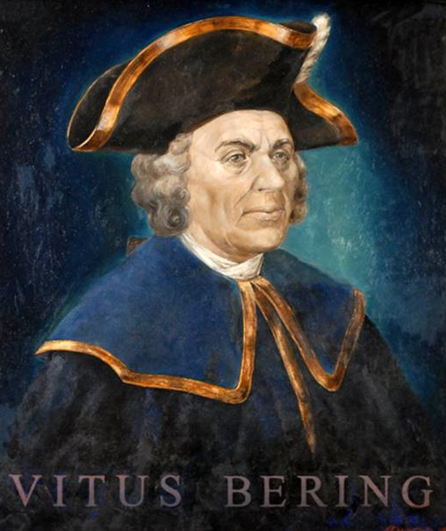
Blå danmarkshistorier Kapitel 1 – Opdagelser
Opsummering inklusiv historiebrug
Hvad har vi ellers lært
idag?
Notes:
Igennem forløbet har der været inddraget forskellige historiebrug. Bare tænkt på Christian d. 4, Tordenskjold og dagens lektie. Det sker hele tiden. Lad eleverne sidde i grupper og reflektere over om de kender selv kender til historiebrug.
Her er den tændstiksæske med Tordenskjold. En statue af Christian d.4 fra 2019. I maj 2019 fik København en ny statue ved Børsen. Christian 4. spejler sig i tre bygningsværker, som han opførte; Rosenborgs tårn, Rundetårn og Børstårnet med sine sammenslyngede dragehaler. Statuen har været mere end 10 år undervejs, og har mødt stor kritik undervejs. Dels anses den for idylliserende, dels mener mange, at den reducerer bygningsværkerne til ligegyldige ”rawplugs”. Endelig er der dem, som synes, at statuen er søgt og gammeldags, fordi fremstillingen af Christian 4. som spejler sig i København lægger op til, at os der ser den, også spejler os i Christian 4. og i København.
Eller genbegravelsen af Vitus Bering i 1991. I forbindelse med 250-året for Berings død lykkedes det i 1991 et hold danske og russiske arkæologer at finde Vitus Berings, samt seks andre besætningsmedlemmers, grav på Bering Ø. Efter en række undersøgelser af skeletterne blev de genbegravet med militær honnør.

Slide 47
Blå danmarkshistorier Kapitel 1 – Søkongen Modul 8
Dagens modul
Kort om handelskompagnier
Kort om tendenser
Kildeanalyse. Ludvig Holberg – Jens Munk & Ove Giedde
Fremlæggelse i plenum
Opsummering
Notes:
Jørgen Roed portræt af Ludvig Holberg (1847) efter original fra ca. 1752 af Johan Roselius

Slide 48
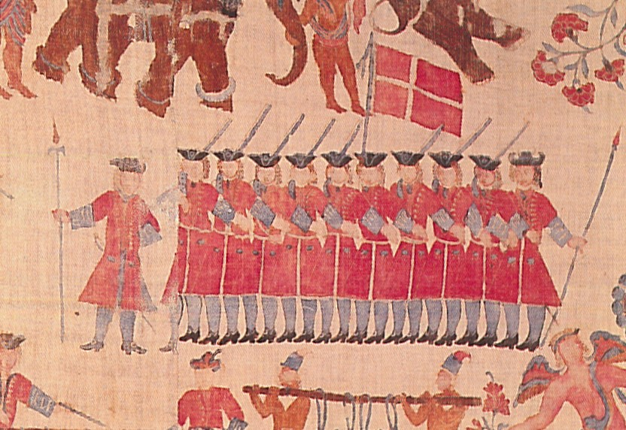
Blå danmarkshistorier Kapitel 1 – Søkongen
Handelskompagnier
Christian d. 4
Hollandsk opfindelse
Opbygning
Oktrojer
Privat & kongemagt
Aktieselskaber
Ostindisk Kompagni
Vestindisk-Guineisk Kompagni
Islandske Handelskompagni
Notes:
Christian 4. oprettede en række forskellige handelskompagnier. Kompagnier var en naturlig forlængelse af tidens merkantilistiske tanker om at oprette oversøiske kolonier for at have overskud på handelsbalancen og samtidig få adgang til forskellige rå- og luksusvarer. Handelskompagnierne var oprindelig en hollandsk ”opfindelse”, som opstod i kølvandet på ”opdagelsen” af den ny verden og den efterfølgende voksende verdenshandel. Ekspeditioner og handel uden for Europa stillede særligt store krav til kapital. Det kunne konstruktionen af kompagnier afhjælpe. En kreds af købmænd eller borgere indskød hver et beløb, som var startkapital. Denne blev blandt andet brugt til at købe skibe, udruste dem, indkøb af varer til afsætning i ud- og indland og til at betale besætningernes løn. Der var også udgifter forbundet med at fastholde besiddelser ude i verden, da kompagnierne ofte selv stod for at bygge handelsstationer og nogle gange også militæranlæg. En købmand, som havde kapital at investere, kunne fordele sine investeringer i flere kompagnier. En ganske lille sum investeret i et kompagni kunne blive til et astronomisk beløb, hvis kompagniet havde succes. På samme måde ville tabet ikke være så ubærligt, hvis handelskompagniet mod forventning ikke fik overskud, for eksempel på grund af skibsforlis, fordi man havde spredt risikoen. Selv om man havde fordelt risiko og udgifter ud på flere mennesker, var det stadig en bekostelig affære at bedrive handel på verdenshavene. Derfor fik handelskompagnierne ofte monopol på al handel til et givent sted eller en given vare. Kongemagten udstedte såkaldte oktrojer, der var en slags licens, som handelskompagniet skulle overholde mod at få lov til at få eneret på en bestemt handel.
Handelskompagnierne var i teorien private foretagender, men kongen var ofte direkte eller indirekte involveret i de enkelte kompagnier. Så længe kongen fik sin andel af overskuddet, blandede han sig sjældent i den daglige drift. Til gengæld kunne han yde militær beskyttelse, hvis det var nødvendigt, eller lægge pres på genstridige købmænd eller ligefrem fremmede stater.
Kompagniet kunne holde sig uden for de storpolitiske spændinger og krige, fordi de som sådan ikke var en del af stats- eller kongemagten. De kunne derved sejle forholdsvis uhindret på verdenshavene. Handelskompagnier var på en måde forløberen for moderne aktieselskaber med bestyrelser og generalforsamlinger. I kompagnierne udgjorde generalforsamlingen den øverste ledelse, mens direktionen tog sig af den daglige drift. Investorer var typisk adelsfolk, højerestående embedsmænd, købmænd og bedrestillede borgere. Disse personer indskød i fællesskab den nødvendige kapital, delte risikoen og fik del i over-skuddet, alt efter hvor meget de havde satset.
De vigtigste kompagnier i perioden:
• Ostindisk Kompagni oprettet i 1616 – ret til handel i Asien
• Vestindisk-Guineisk Kompagni oprettet i 1625 – ret til handel i Vest-
indien, Brasilien og Guinea
• Islandske Handelskompagni oprettet i 1602 – ret til handel på Island.
Billedet er et fotografi af en dug (ca. 1750). Det forestiller danske soldater i Tranquebar.

Slide 49
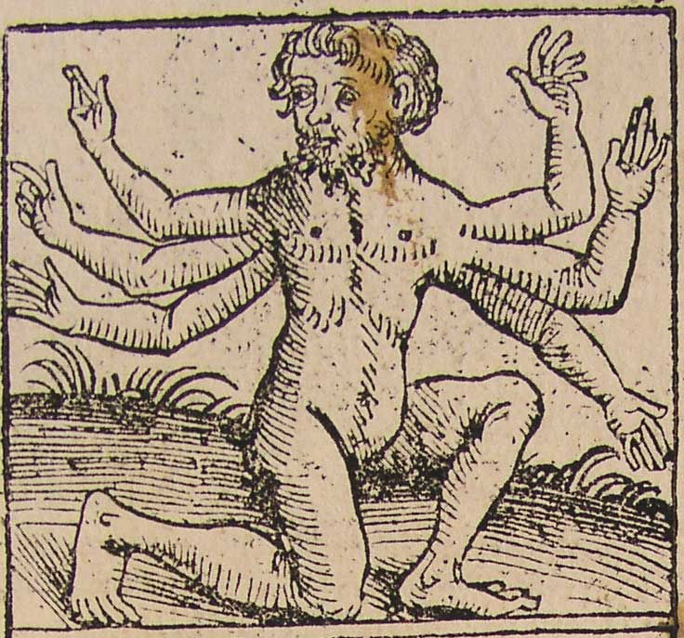
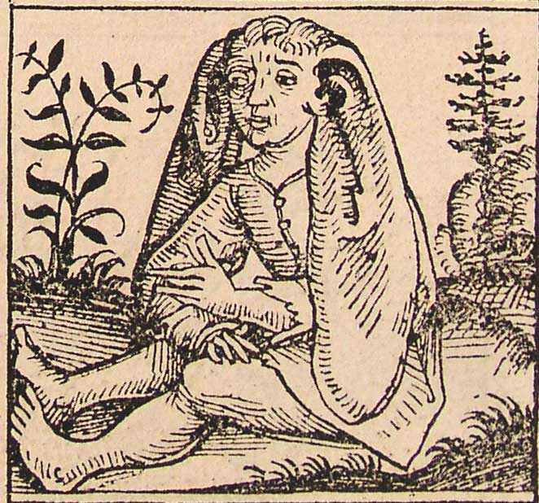
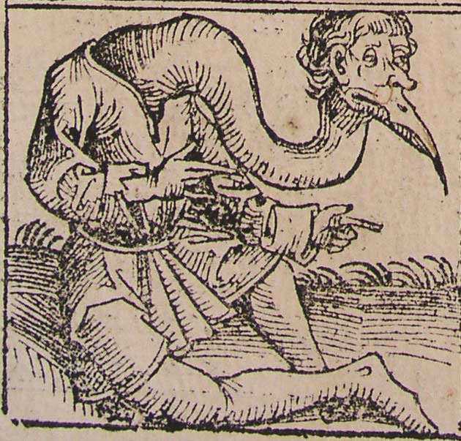
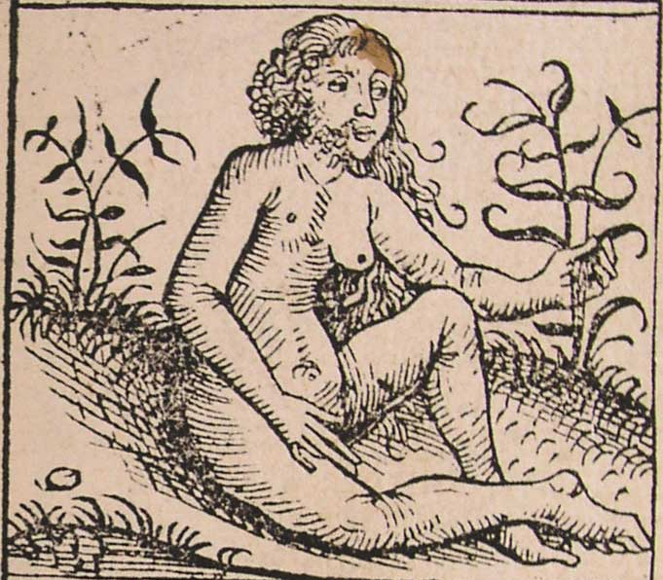
Blå danmarkshistorier Kapitel 1 – Søkongen
Tendens
Holdning(er) er tydelige
Tydeligt synspunkt/vinkling
”Svage” beretninger/stærke ”levn”
Notes:
Hvis man har arbejdet indgående med tendenser i undervisningen kan man springe dette slide over. Sliddet er heller ikke uddybende, så det er tænkeligt, at man skal supplere.
Kort sagt er tendens:
En beretning vil altid være præget af dens ophavsmands holdninger og opfattelse af verden. Der er også altid et formål med beretningen, som præger den. Når en beretning er farvet af et bestemt synspunkt, siger man, at den har en bestemt tendens. Så er der en tydelig vinkling eller synspunkt. En kilde der anskuer sit emne på en særlig måde siger man har en særlig tendens.
Hvis en kilde har en meget stærk tendens, vil man kun i meget ringe grad kunne bruge den som beretning. I stedet vil man bruge den som levn, altså som grundlag
for at belyse ophavsmanden og ophavssituationen. Det passer fint med billeder fra Nürnberg Krønikken fra 1493, som beskriver væsener fra den ukendte del af verden. Her er den hovedløse mand; 6-armede mand; Store øre-manden, den androgryne og fuglemanden. Tendensen hos Nurnberg krønikken vil så være, at man har et fantasifuldt, nærmest eventyragtig forhold til fremmede kulturer.

Slide 50
Blå danmarkshistorier Kapitel 1 – Søkongen
Tendenser
”I går ved solnedgang smed vi ankeret i Køge Bugt og gav os til at vente på de kujonagtige svenskere. Der er ikke meget mandfolk over dem. I forhold til os danskere så er de dårlige sømænd og endnu dårligere soldater. Til gengæld er de heldige. Og vi er svært uheldige. Da de kom sejlende omkring midnat, så lagde vi først for sent mærke til dem. De nåede at sænke 2 linjeskibe. Hvoraf det største ”Enhjørningen” sprang i luften. Mindst 200 gæve sømand måtte lade livet. Vi nåede dog at give igen inden vi i ly af krudtrøg og tåge sejlede væk. 2 små svenske kanonbåde sank. Og den svenske flådes stolthed ”Brave Knut” var ukampdygtig. Vi sejlede til Bornholm næste formiddag, hvor vi mødte resten af den danske flåde”. – Kaptajn Hantock, ”Hvide Løve”, 7. juni 1643, Bornholm.”
Notes:
Hvis man har arbejdet indgående med tendenser i undervisningen kan man springe dette slide over. Slidet er heller ikke uddybende, så det er tænkeligt, at man skal supplere.
Dette er et fiktivt eksempel, (forfattet til lejligheden) Lad eleverne læse højt og se om de kan gennemskue tendensen hos Kaptajn Hantock☺

Slide 51
Blå danmarkshistorier Kapitel 1 – Søkongen
Ove Giedde
Tendenser
Ostindisk kompagni
Begivenheden
Kolonien
Brugbar?
Notes:
Gruppearbejde Øvelsesopgave 1.7 - Tendenser hos Ludvig Holberg om Ove Giedde og Jens Munk. https://forlagetcolumbus.dk/boeger/historie/blaa-danmarkshistorier/kapitel-1-soekongen/oevelsesopgaver/
Start med Ove Giedde.
Det danske fort Dansborg i Tranquebar malet cirka 1650. De otte personer i forgrunden repræsenterer byens hinduer og muslimer.
Udover at Ludvig Holberg er kendt for sine teaterstykker, interesserede han sig for historie. Han skrev flere bøger om danmarkshistorien. Det mest omfattende er Dannemarks Riges Historie, som han skrev i perioden 1732-1735. Bogen er bygget op over de danske konger, og især kapitlerne om Christian 4., fra 1733, fylder meget. Holberg var tydelig inspireret af Christian 4. Holbergs projekt var afledt af oplysningstidens tanker, så han skrev ikke på latin, og meningen var at ”almindelige” danskere skulle blive ”oplyst” om danmarkshistorien. Holberg gik således anderledes til værks end tidligere historieskrivere. Han skrev ikke for adel, konge eller kirke, men skrev med udgangspunkt i de kilder han havde til rådighed. Selvom Holbergs danmarkshistorie er et tidligt eksempel på en kildekritisk fremstilling af danmarkshistorien, er bogen dog stadig både tendentiøs og med et meget tydeligt historiebrug. Holberg havde den holdning, at historien skulle bruges som eksempel, så man ikke begik de samme fejl en gang til.
Hvilke tendenser kan man se hos Ludvig Holberg? – Se på hvordan Ludvig Holberg forholder sig over for Christian 4., den hollandske Marchelis Boshouwer, den hollandske historiker, Baldeus, kejseren af Ceylon og Naiken af Tanjore?
Hvordan skildres Ostindisk kompagni ifølge Ludvig Holberg? Se både på stiftelsen og hvordan det sidenhen gik kompagniet.
Beskriv den begivenhed, der fører til, at Danmark får besiddelser i Trankebar.
Hvordan er selve kolonien beskrevet?
Hvad kan man bruge kilden til?

Slide 52
Blå danmarkshistorier Kapitel 1 – Søkongen
Jens Munk
Rejsen
Vinterhavnen
Christian d.4
Tendenser
Brugbar?
Notes:
Gruppearbejde Øvelsesopgave 1.7 - Tendenser hos Ludvig Holberg om Ove Giedde og Jens Munk
Efter Ove Giedde kan grupperne arbejde videre med Jens Munk.
Maleri af Bonaventura Peeters: orlogsskibe på Københavns Red og udsigt mod Københavns Slot. (1614-1652)
Her skal eleverne undersøge:
Hvordan forløber Jens Munks rejse? Hvad møder han undervejs?
Hvordan beskrives det ufrivillige ophold i vinterhavnen?
Hvilken rolle spiller Christian 4.?
Hvilken tendens kommer til udtryk i kilden? – Se på hvordan Jens Munk agerer over for besætningen, den oprindelige befolkning og Christian 4. ifølge Ludvig Holberg?
Hvad kan vi bruge kilden til?

Slide 53
Blå danmarkshistorier Kapitel 1 – Søkongen
Hvad kan vi sige om Ludvig Holberg og hans historieskrivning?
Notes:
Gruppearbejde Øvelsesopgave 1.7 - Tendenser hos Ludvig Holberg om Ove Giedde og Jens Munk
Opsummering af gruppearbejdet.
Billedet er en portugisisk soldat og en indisk soldat. Portugal var på daværende tidspunkt den dominerende europæiske magt i Indien. Holland (og Danmark) udfordrede dog Portugal.

Slide 54
Blå danmarkshistorier Kapitel 1 – Søkongen
Hvad har vi lært om Jens Munk og Ove Giedde i dag?
Hvad har vi lært om handelskompagnier
Hvad har vi lært om Holberg og hans historiebrug
Kan vi forklare det historiefaglige begreb tendens
Notes:
Opsummering
Man kan med fordel forsøge at inddrage og repetere forrige moduls opsummering.

Slide 55
Blå danmarkshistorier Kapitel 1 – Søkongen Modul 9
Dagens modul
Det funktionelle kildebegreb
Tjek på lektien
”Slaget i Køge Bugt 1677”
Opsummering
Notes:
Christian Mølsted: Dannebroge i brand (1921), (Mølsteds bud på hvad der skete i Søslaget i Køge Bugt (1710)) NB Maleriet fremstiller et senere søslag i Køge Bugt.

Slide 56
Blå danmarkshistorier Kapitel 1 – Søkongen
Kort om det funktionelle kildebegreb
Kildens præmisser
Kildens funktion
Forforståelsen
Svært at forstå
Fortiden og historien bliver nærværende
Notes:
I historiefaget analyserer vi kilder blandet andet for at forstå fortiden. Men det er ikke altid, at vi har kilder til det, vi gerne vil vide noget om. Til gengæld kan de kilder, vi har til rådighed, fortælle noget om andre forhold end det vi oprindeligt interesserede os for. Når vi lader kilden fortælle os andre ting end dem, vi oprindeligt var interesserede i, analyserer vi kilden på kildens præmisser.
Vi benytter det, som kaldes det funktionelle kildebegreb.
Det funktionelle kildebegreb betyder, at kildens værdi eller relevans er afhængig af, hvilke spørgsmål vi ønsker besvaret. Når vi arbejder med en kilde, skal vi forsøge at stille de spørgsmål, som kilden kan besvare. Man kan sige, at man afsøger kildens funktion, når man undersøger, hvilke spørgsmål en kilde kan besvare. En kilde kan altid besvare et eller flere spørgsmål. Svarene afhænger af, hvordan vi vinkler eller stiller vores spørgsmål, eller sagt på en anden måde: Hvad vi interesserer os for.
Hvordan ved vi så, hvad de rigtige spørgsmål er? Det fordrer, at vi har en viden om den historiske kontekst eller ophavssituationen, som kilden er nedskrevet i. Det funktionelle kildebegreb kan kun fungere, hvis man allerede besidder en viden om emnet. Det kaldes forforståelsen. Hvis man fx interesserer sig for søfartshistorien eller besættelsen, skal man have en viden om disse, før man beskæftiger sig med dem. Man kan opsøge viden om 2. Verdenskrig eller læse om søfarten i forskellige perioder.
Når vi tolker kilderne, så støder vi ofte på problemer, som umiddelbart er svære at forholde sig. Vi læser kilderne mange år efter den tid, hvor de er skrevet eller forfattet. En ting er, at der måske er ord eller vendinger, som vi ikke forstår. Der er mange andre ting, vi skal have på plads. Der er kulturelle koder, holdninger, strømninger i tiden m.m., som vi ikke har en chance for at forstå uden en forforståelse. Det funktionelle kildebegreb kan afhjælpe lidt af den problematik. Det funktionelle kildebegreb tvinger os til at stille spørgsmål, som vi kan besvare via kildeanalysen. Uden at alt bare bliver relativt, så betyder det, at de spørgsmål, som vi stiller til kilderne, tager udgangspunkt i vores tid og i vores liv. Dermed gør vi også fortiden og historien nærværende. Vi er heller ikke afhængige af, at kilderne er nedskrevet i den tid eller periode, som de skildrer.
Maleriet er: Anton Melbye: En episode af søslaget i Køge Bugt 1677

Slide 57
Blå danmarkshistorier Kapitel 1 – Søkongen
Hvilke af følgende udsagn om det funktionelle kildebegreb er sande?
At kilder har en helt særlig funktion, og kun en.
Kilder er enten gode eller dårlige.
Med brugen af det funktionelle kildebegreb handler det udelukkende om at finde ud af om en kilde er troværdig eller ej.
Kilder er ikke gode eller dårlige i sig selv, men deres anvendelighed afhænger af hvilke spørgsmål som du undersøger.
At kilder altid vil kunne besvare et eller andet, man skal bare finde ud af hvad der er muligt.
Brugen af det funktionelle kildebegreb betyder, at kildens relevans er afhængig af, hvilke spørgsmål vi ønsker besvaret.
Brugen af det funktionelle kildebegreb fungerer kun, hvis vi allerede har en forforståelse om et givent emne.
Notes:
Tjek på lektien-opgave 6.1 – Det funktionelle kildebegreb. Læs op i plenum.

Slide 58
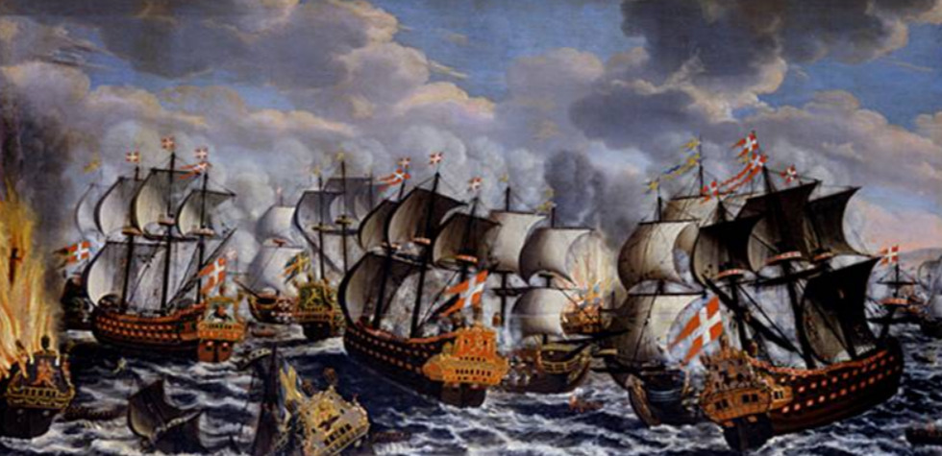
Blå danmarkshistorier Kapitel 1 – Søkongen
To fremstillinger af ”Slaget i Køge Bugt 1677”.
Notes:
Øvelsesopgave 6.22 - Fremstillinger af Slaget i Køge Bugt 1677. https://forlagetcolumbus.dk/boeger/historie/blaa-danmarkshistorier/kapitel-6-soemanden/oevelsesopgaver/
Kildeintroduktion: I 1677 kom det til et søslag mellem Danmark og Sverige ud for Køge Bugt. Slaget var en del af den skånske krig 1675-1679. Danmark kom bedst ud af slaget. Det er en begivenhed, som er blevet skildret mange gange og i mange forskellige sammenhænge. Også blandt kunstmalere. Her er først et billede af Carl Neumann, som er malet ca. 200 år efter slaget, og dernæst et billede af Claus Møinichen malet små 10 år efter slaget.
Hvad er det for en fortælling som de to malerier hver især fortæller?
Vurder hvilke styrker og svagheder de to malerier besidder, når det drejer sig om at skildre ”Slaget i Køge Bugt 1677”.
Sammenlign de to malerier med maleriet af Anton Melbye på side 154 i Blå Danmarkshistorier.
Diskuter hvorvidt et maleri af en begivenhed, som fx slaget i Køge Bugt 1677, vil gøre os for forudindtagede, hvis vi efterfølgende læser en beretning eller en skriftlig fremstilling om begivenheden.
Diskuter om malerier af begivenheder overhovedet kan gøre os klogere på noget om selve begivenheden.

Slide 59
Blå danmarkshistorier Kapitel 1 – Søkongen
Notes:
Gennemgang af elevernes besvarelser til: Claus Møinichen – Slaget i Køge Bugt. 1686

Slide 60
Blå danmarkshistorier Kapitel 1 – Søkongen
Notes:
Gennemgang af elevernes besvarelser til: Carl Neumann - Morgenen efter slaget i Køge Bugt. 1862.

Slide 61
Blå danmarkshistorier Kapitel 1 – Søkongen
Opsummering
Hvad har vi lært om det funktionelle kildebegreb?
Er vi blevet klogere på hvad der skete i slaget i Køge Bugt, 1677?
Notes:
Lav opsummering i plenum: Slaget i Køge Bugt, under Skånske Krig, fremstillet på en ”plakat” til skolebrug.
Hvis man har tid til overs kan man kigge på billedet af Christian d. 4 (slide 5) og diskutere hvordan det funktionelle kildebegreb kan bruges på det maleri.

Slide 62
Blå danmarkshistorier Kapitel 1 – Søkongen & Opdagelser Modul 10
Dagens modul
Kort om remediering
Rejsereportage fra de store opdagelser
Quiz
Evaluering af forløbet
Notes:
Maleri: Christian Mølsted Gennembruddet under Slaget paa Køge Bugt 1ste Juli 1677 (1920)
Kahoot-quiz: https://create.kahoot.it/share/kongemagt-og-opdagelsesrejser/f7d224d1-f00d-4ae6-beda-55ec5cac143f

Slide 63
Blå danmarkshistorier Kapitel 1 - Søkongen
Remediering
Materiale bearbejdes i et nyt medie.
Direkte remediering
Reform
Adaption
Fortætte, forvandle og fortolke
Notes:
Remediering er et fagudtryk for en tekst, billede, lyd eller andet materiale, flyttes fra en genre til en anden, fra et medie til et andet. Den nye genre eller det nye medie kan give mulighed for nye måder at fremlægge stoffet på. En remediering kan være som:
Direkte remediering – her overføres indholdet uden ændringer, fx når en sang fra en analog lp, der overføres på en digital cd eller en streamingstjeneste.
Remediering som reform – her omformes indholdet i overensstemmelse med de muligheder, som det nye medie rummer. Fx når en bog filmatiseres eller når en historie omskabes til fx en tegneserie.
Adaption betyder at en tekst, billede, lyd eller andet materiale omformes for at tilpasse sig nye tider og nye læsere. En adaptation kan både forenkle, fortætte eller forvandle materialet:
At fortætte materialet betyder, at man koncentrerer sig om særlige dele.
At forvandle materialet betyder at man flytter det over i en ny ramme, fx en eventyrramme.
At fortolke materialet betyder, at man vinkler anderledes, så læseren får mulighed for at opleve og forstå på nye måder.

Slide 64
Blå danmarkshistorier Kapitel 1 – Søkonge & Opdagelser
Rejsereportage
f
Notes:
Remedieringespgave 1.2 – Rejsereportage fra de store opdagelser. https://forlagetcolumbus.dk/boeger/historie/blaa-danmarkshistorier/kapitel-1-soekongen/remedieringsopgaver/
Vejledning: Forestil jer, at I er journalister, der er rejst ud sammen med en af de store opdagelsesrejsende. I vælger selv, hvem I har lyst til at arbejde med. I skal skrive en reportage hjem til jeres læsere, hvor I dels søger at:
Forklare årsagerne bag rejsen. I kan her overveje hvilke drivkræfter, der spiller ind.
En beskrivelse af selve rejsen og dens forløb og de eventuelle kulturmøder, som finder sted.
En vurdering af hvilke overordnede konsekvenser opdagelsen vil få for den enkelte opdagelsesrejsende.
Jeres reportage skal tage læseren med ud i virkeligheden. Steder og begivenheder skal skildres med udgangspunkt i, hvad I som journalister ser, hører, lugter, føler, smager og oplever. Der er tale om en samtidsberetning – det sker her og nu, og I skal inddrage minimum én konkret historisk kilde (som I selv skal researche jer frem til), og der skal også være biografiske elementer til stede. Husk at reportagen skal være faktuel korrekt. Sproget må dog gerne være nutidspræget.
I må meget gerne opbygge reportagen med udgangspunkt i nyhedstrekanten: hvad, hvornår, hvor, hvem (rubrik, underrubrik, artikelindgang), hvordan og hvorfor (forudsætningerne) og hvad så (perspektiverne og konsekvenserne). Reportagen skal sættes op layoutmæssigt som en avisartikel, og der må gerne inddrages billeder. Alternativt kan I vælge at lave det som en videoreportage eller som en animationsvideo.
Man kan gennemgå reportagerne på et senere tidspunkt, Når det er passer.

Slide 65
Blå danmarkshistorier Kapitel 1 – Søkonge & Opdagelser
Så er det QUIZ-TID!
Notes:
Kahoot-quiz: https://create.kahoot.it/share/kongemagt-og-opdagelsesrejser/f7d224d1-f00d-4ae6-beda-55ec5cac143f

Slide 66
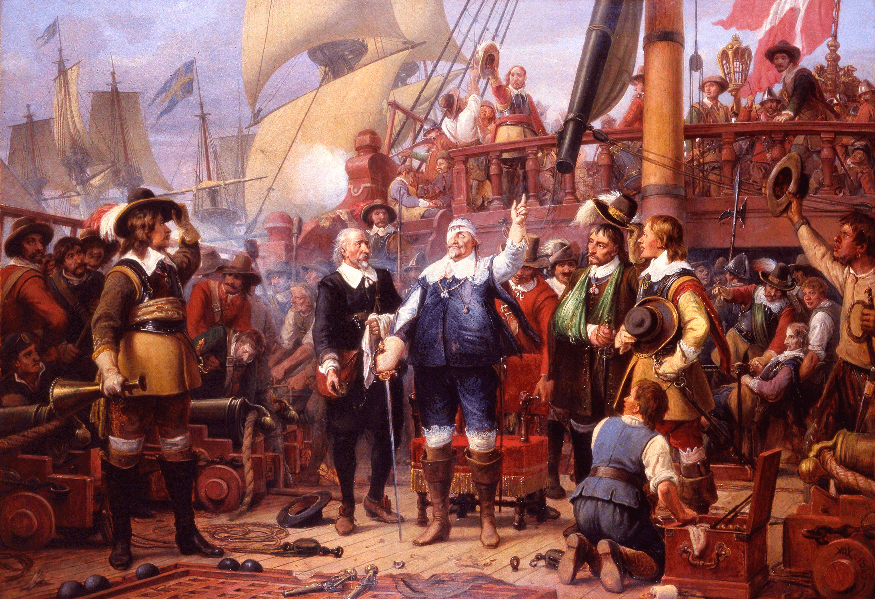
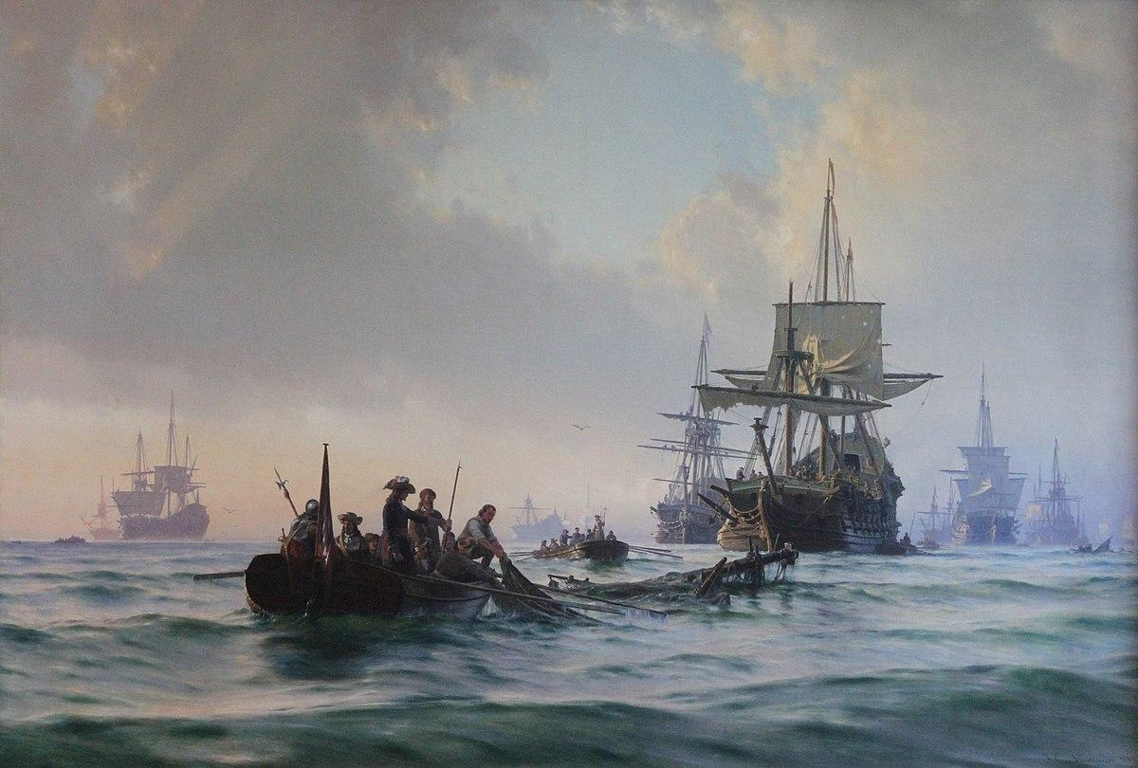
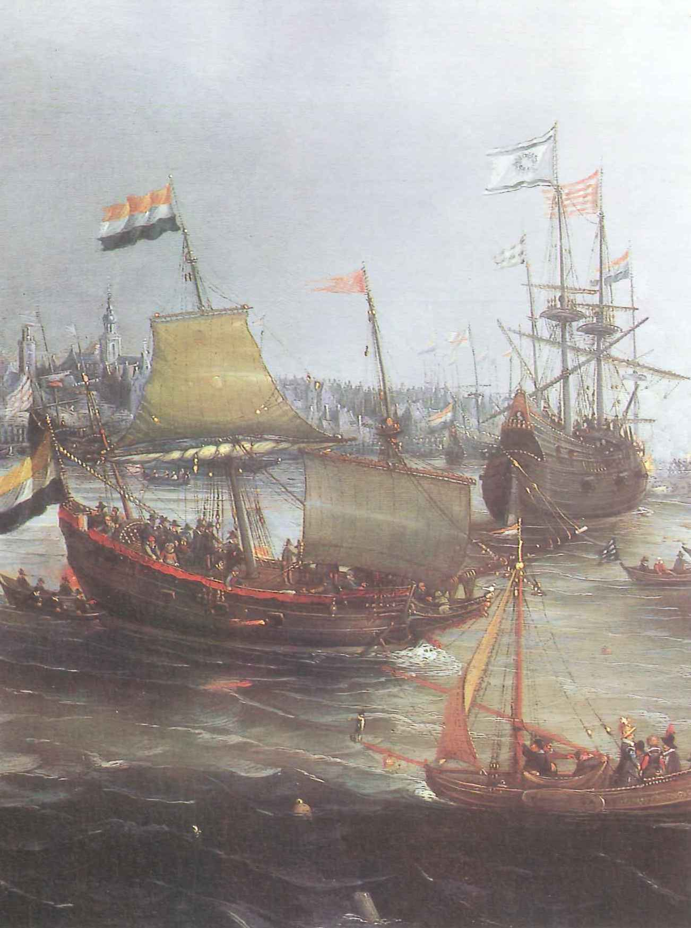
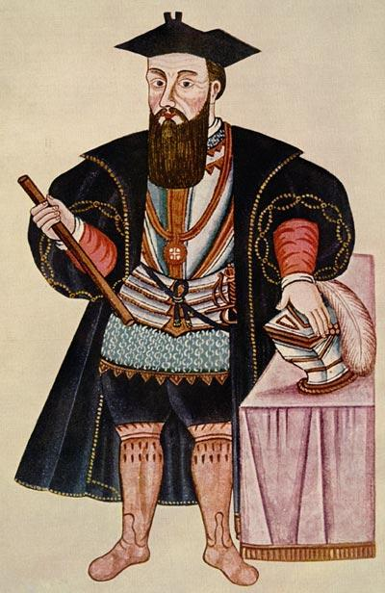
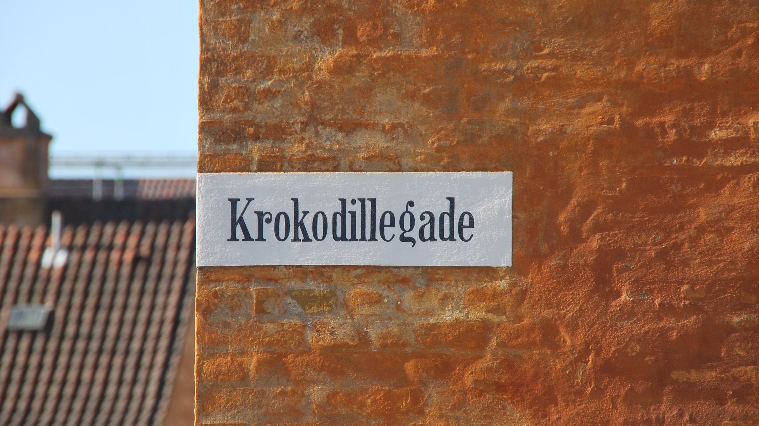
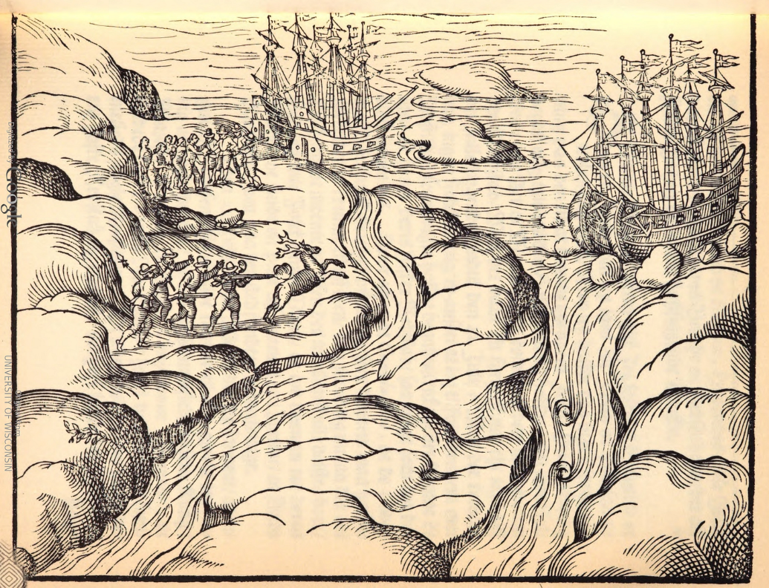
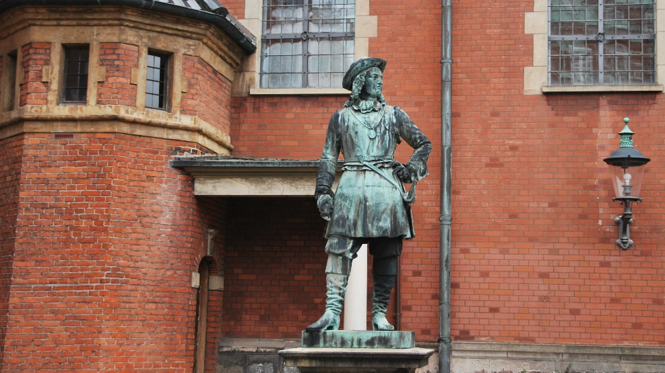
Blå danmarkshistorier Kapitel 1 – Søkonge & Opdagelser
Notes:
Man kan sagtens springe dette punkt over. Billederne er: Christoffer Columbus går i land, Henrik Søfareren, De tre forter ved Guldkysten, Statue af Tordenskjold (ved Holmens Kirke); Gadenavn fra Nyboder; Hollandske handelsskibe, Slaget i Køge Bugt 1677, Jens Munk, Donald Trump Ove Giedde, Og Christian d. 4
Spørg i plenum, fx:
Hvad har været det mest spændende?
Hvad synes I, I har lært?
Hvad er har været mest kedeligt?
Hvilke kilder har været mest givende?
Hvad kan I bruge forløbet til?
Hvilke type opgaver har været mest spændende/lærerrige?
Hvad skal vi forsøge at gentage i det næste forløb?
Hvad skal vi forsøge at undgå i det næste forløb?

